Slide 1
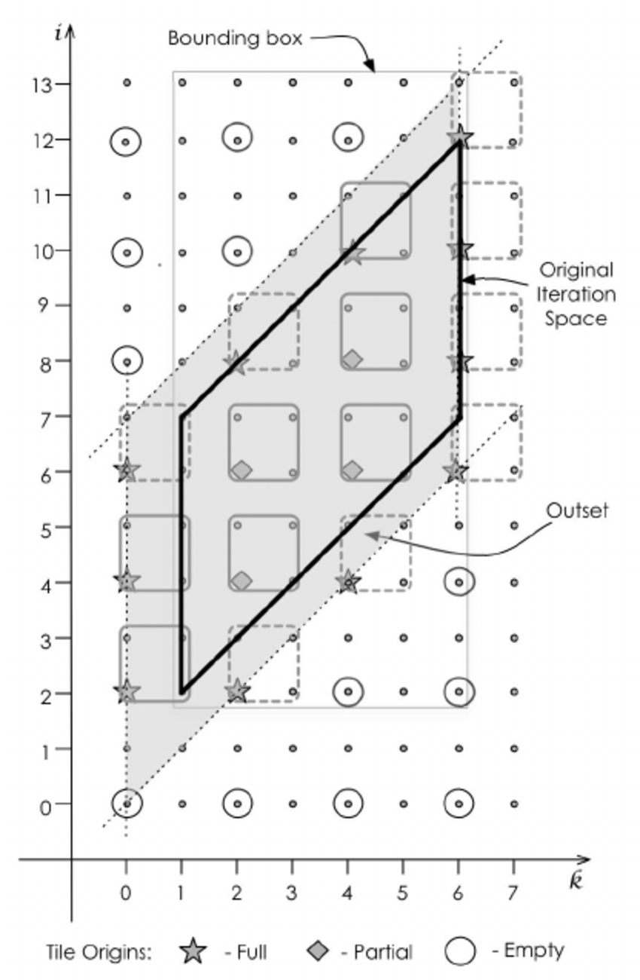
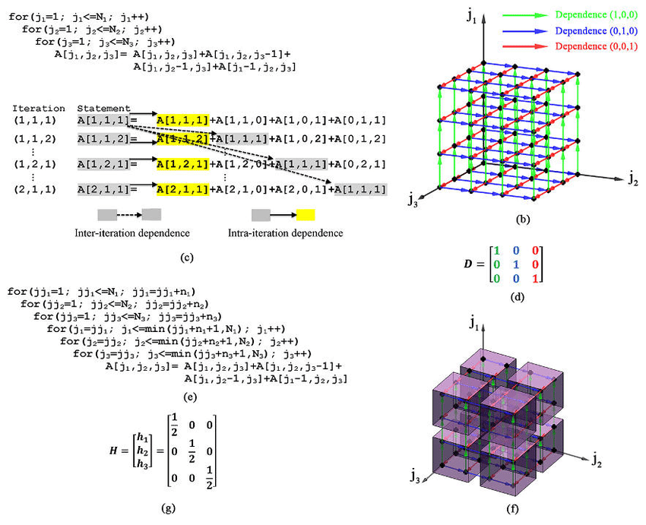
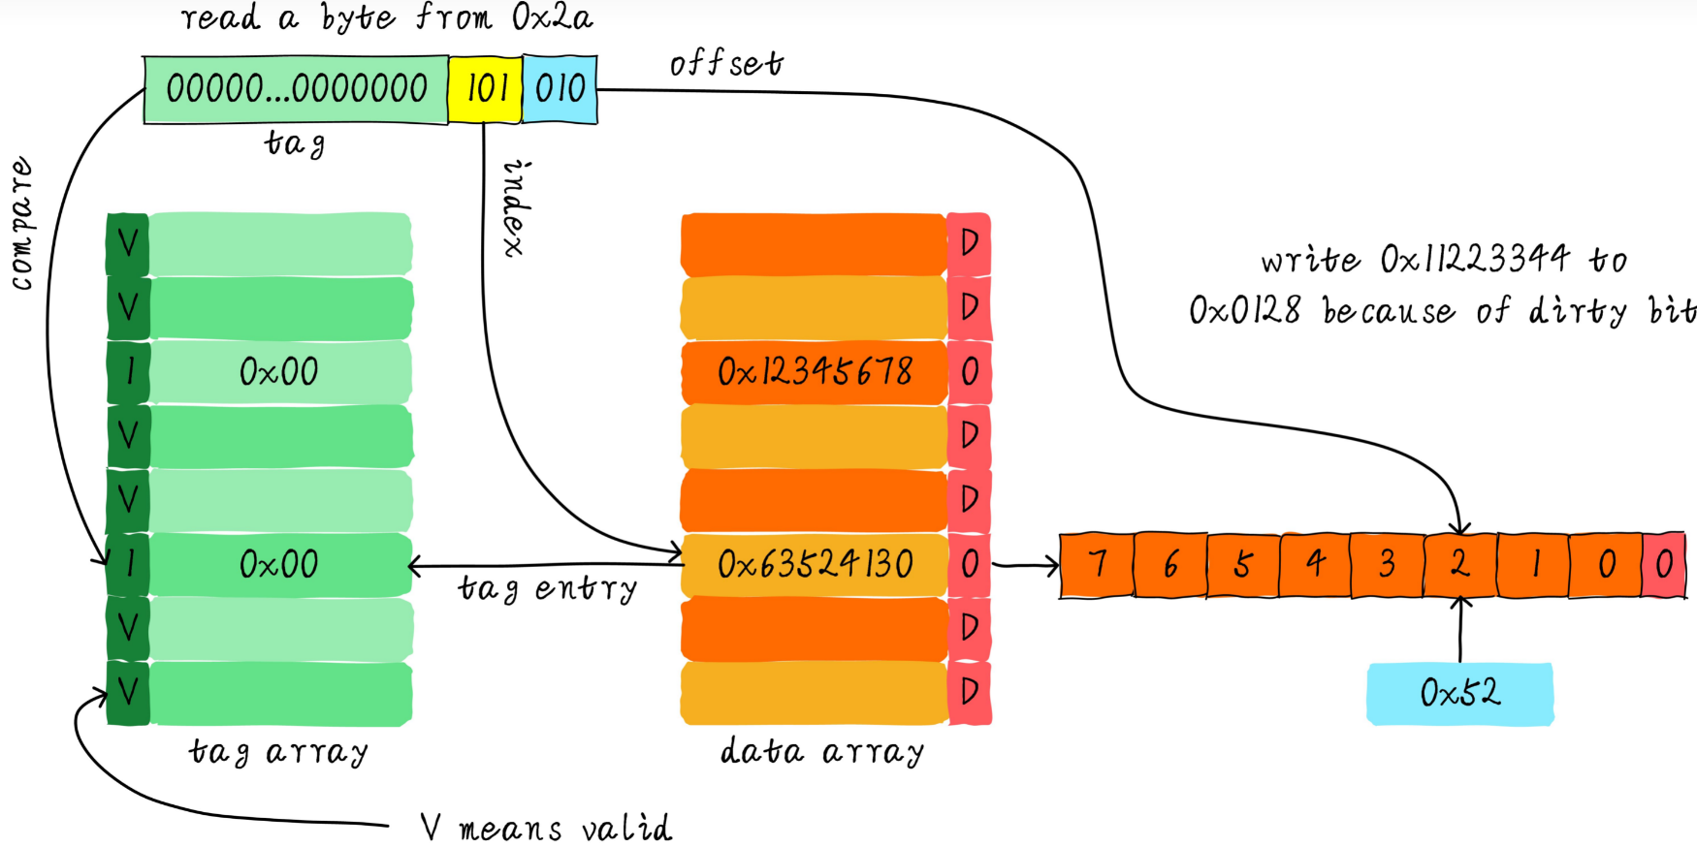
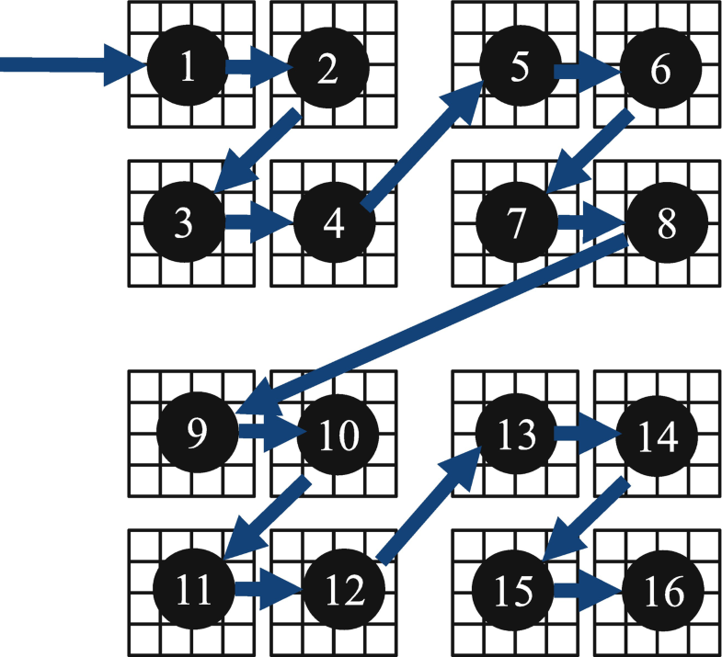
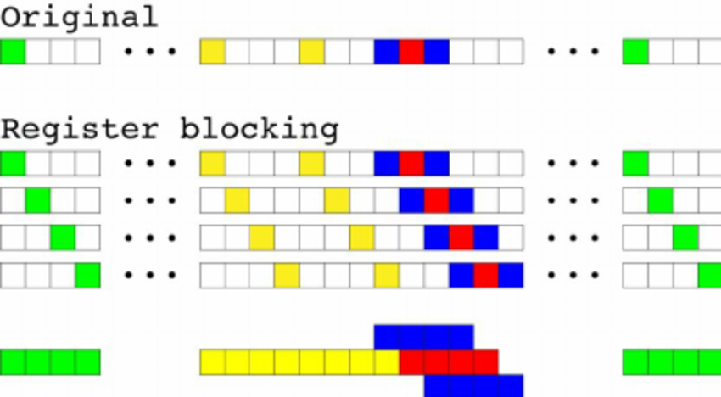
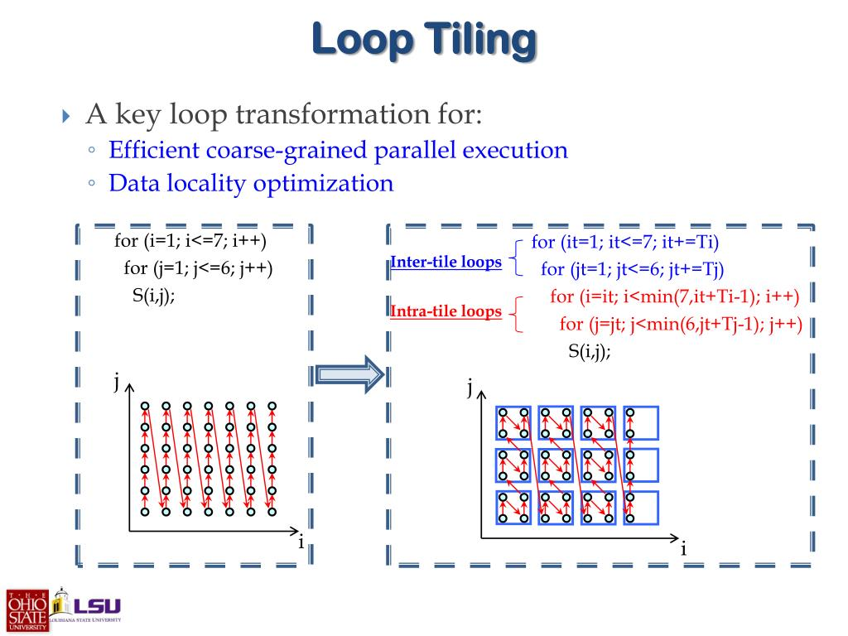
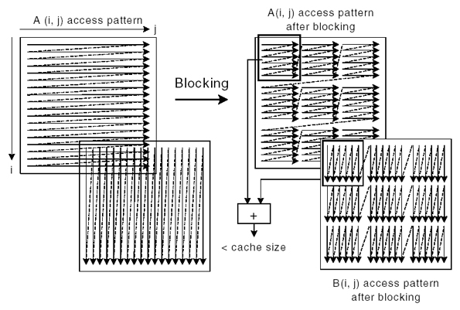
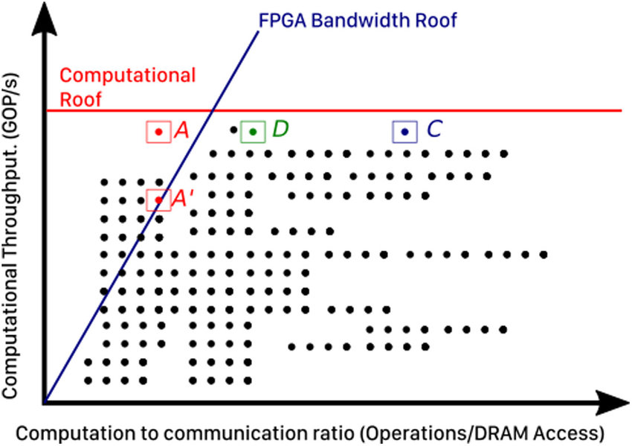
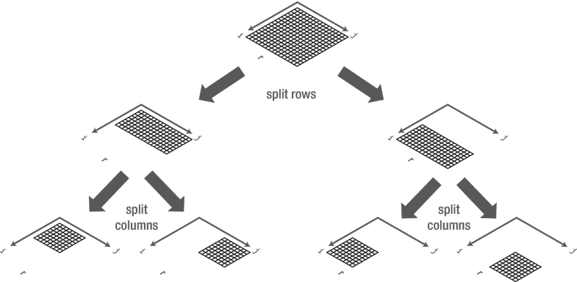
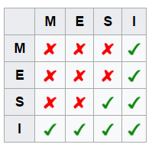
深入浅出访存优化
by 彭于斌（@archibate）
往期录播：https://www.bilibili.com/video/BV1fa411r7zp
课程PPT和代码：https://github.com/parallel101/course

Slide 2
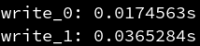
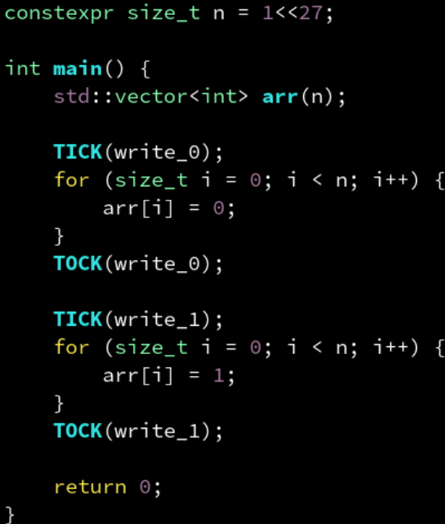
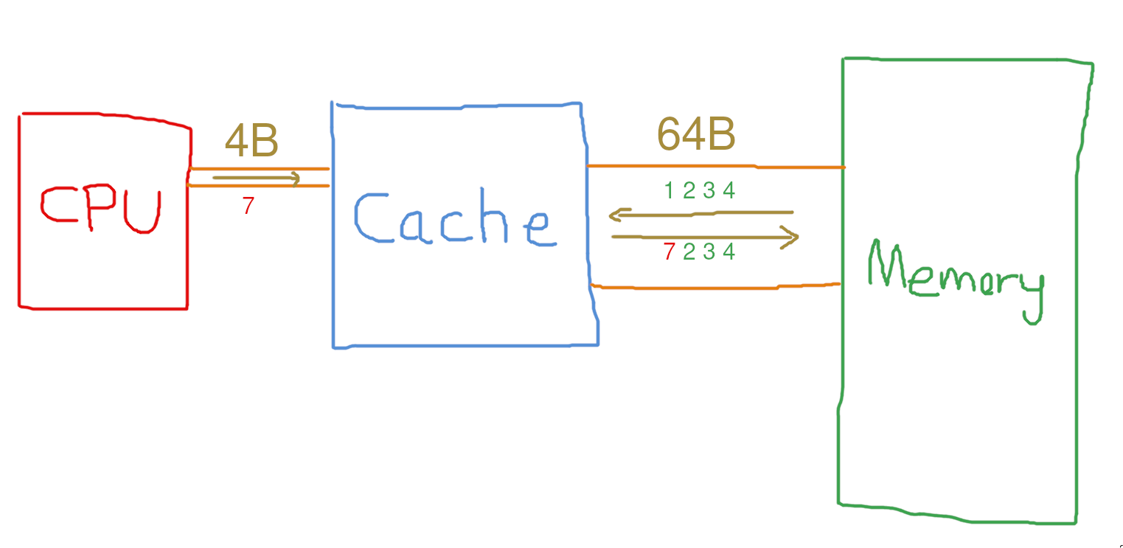
为什么往int数组里赋值1比赋值0慢一倍？

Slide 3
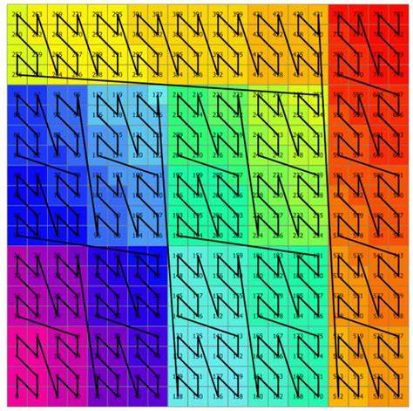
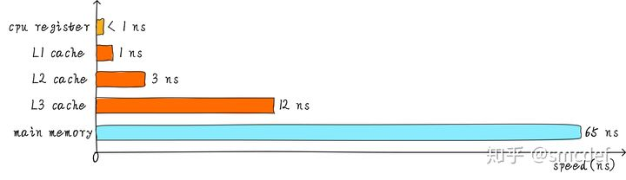
https://lwn.net/Articles/255364/
The trigger for hardware prefetching is usually a sequence of two or more cache misses in a certain pattern. These cache misses can be to succeeding or preceding cache lines. In old implementations only cache misses to adjacent cache lines are recognized. With contemporary hardware, strides are recognized as well, meaning that skipping a fixed number of cache lines is recognized as a pattern and handled appropriately.
It would be bad for performance if every single cache miss triggered a hardware prefetch. Random memory accesses, for instance to global variables, are quite common and the resulting prefetches would mostly waste FSB bandwidth. This is why, to kickstart prefetching, at least two cache misses are needed. Processors today all expect there to be more than one stream of memory accesses. The processor tries to automatically assign each cache miss to such a stream and, if the threshold is reached, start hardware prefetching. CPUs today can keep track of eight to sixteen separate streams for the higher level caches.
The units responsible for the pattern recognition are associated with the respective cache. There can be a prefetch unit for the L1d and L1i caches. There is most probably a prefetch unit for the L2 cache and higher. The L2 and higher prefetch unit is shared with all the other cores and hyper-threads using the same cache. The number of eight to sixteen separate streams therefore is quickly reduced.
Prefetching has one big weakness: it cannot cross page boundaries. The reason should be obvious when one realizes that the CPUs support demand paging. If the prefetcher were allowed to cross page boundaries, the access might trigger an OS event to make the page available. This by itself can be bad, especially for performance. What is worse is that the prefetcher does not know about the semantics of the program or the OS itself. It might therefore prefetch pages which, in real life, never would be requested. That means the prefetcher would run past the end of the memory region the processor accessed in a recognizable pattern before. This is not only possible, it is very likely. If the processor, as a side effect of a prefetch, triggered a request for such a page the OS might even be completely thrown off its tracks if such a request could never otherwise happen.

Slide 4
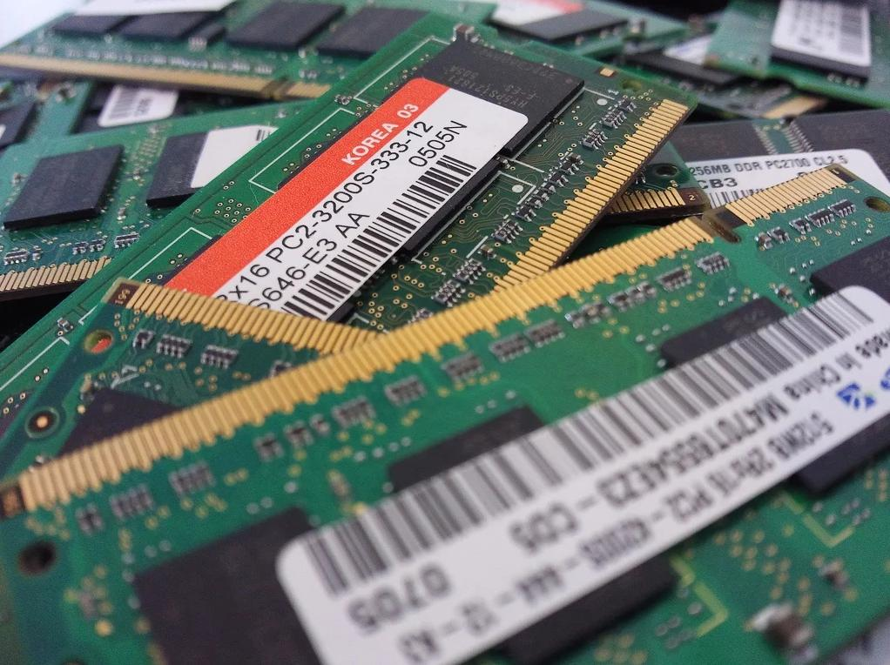
https://link.springer.com/chapter/10.1007%2F978-1-4842-4398-5_16
TODO: branchless touppper demo

Slide 5
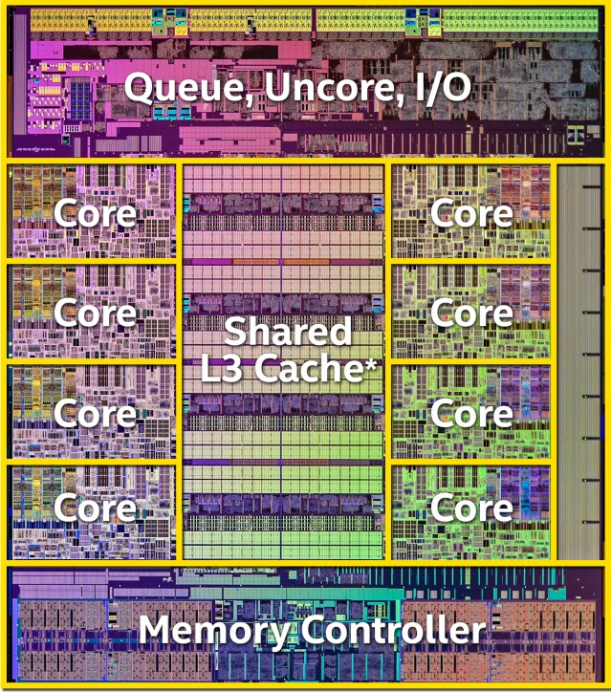
针对不同数据量大小的带宽测试（源码）
https://github.com/google/benchmark/blob/main/docs/tools.md

Slide 6
小彭老师经验公式
对于float类型而言：
1次减法 ≈ 1次加法
1次乘法 ≈ 1次加法
1次除法 ≥ 2次加法
1次读写 ≈ 32次加法（矢量化成功）≈ 4次加法（矢量化失败）
如果循环体内是 a[i] = func(a[i])，那么 func 里要包含16次加法，才能和内存的延迟相抵消。
如果是 a[i] = func(a[i], b[i])，那就是2次读1次写，总共其实是2次访存，那就要32次加法。
如果有8个核心，则需要16*8=128次加法，才能避免内存瓶颈，否则加速比会达不到16。
当然，如果你是AVX，则需要32次加法，AVX512，则需要64次加法！
为什么有人说用了 SIMD 发现没效果，可能是因为他的代码内存瓶颈了，不是计算瓶颈。
就是说：他的 func 里的运算根本没有64次加法那么多，他的计算非常简单，但是内存读写却实实在在。导致CPU大部分时间浪费在等内存延迟，这时候你浮点计算得再快也没有用。

Slide 7
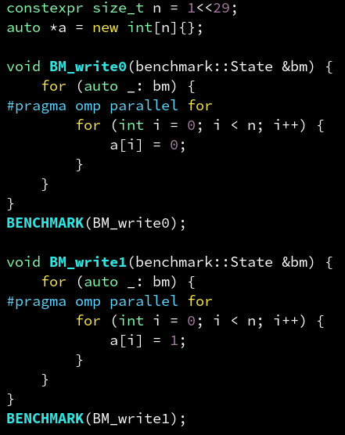
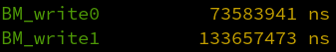
https://www.intel.com/content/www/us/en/docs/intrinsics-guide/index.html
https://www.youtube.com/channel/UCq7dxy_qYNEBcHqQVCbc20w

Slide 8
https://fgiesen.wordpress.com/2009/12/13/decoding-morton-codes/

Slide 9
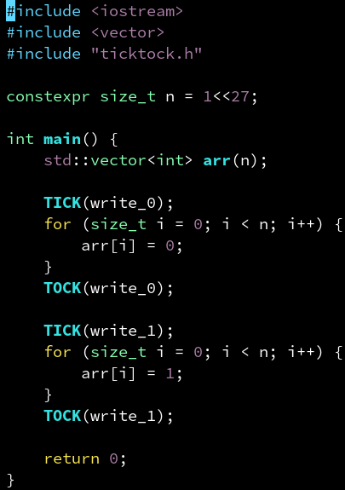
为什么往int数组里赋值1比赋值0慢一倍？

Slide 10
第1章：内存带宽

Slide 11
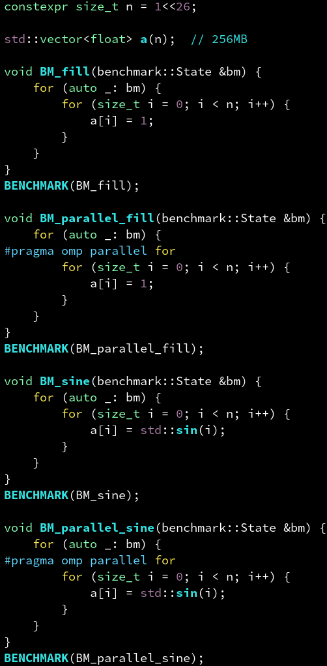
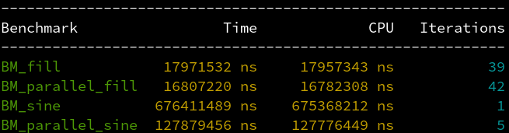
cpu-bound 与 memory-bound
通常来说，并行只能加速计算的部分，不能加速内存读写的部分。
因此，对 fill 这种没有任何计算量，纯粹只有访存的循环体，并行没有加速效果。称为内存瓶颈（memory-bound）。
而 sine 这种内部需要泰勒展开来计算，每次迭代计算量很大的循环体，并行才有较好的加速效果。称为计算瓶颈（cpu-bound）。
并行能减轻计算瓶颈，但不减轻内存瓶颈，故后者是优化的重点。

Slide 12
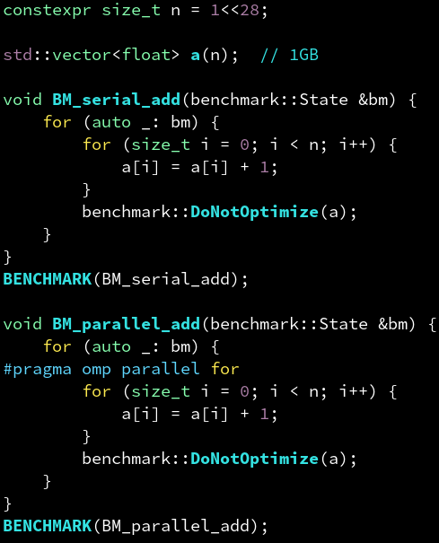
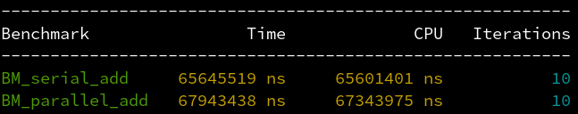
浮点加法的计算量
冷知识：并行地给浮点数组每个元素做一次加法反而更慢。
因为一次浮点加法的计算量和访存的超高延迟相比实在太少了。
计算太简单，数据量又大，并行只带来了多线程调度的额外开销。
小彭老师经验公式：1次浮点读写 ≈ 8次浮点加法
如果矢量化成功（SSE）：1次浮点读写 ≈ 32次浮点加法
如果CPU有4核且矢量化成功：1次浮点读写 ≈ 128次浮点加法

Slide 13
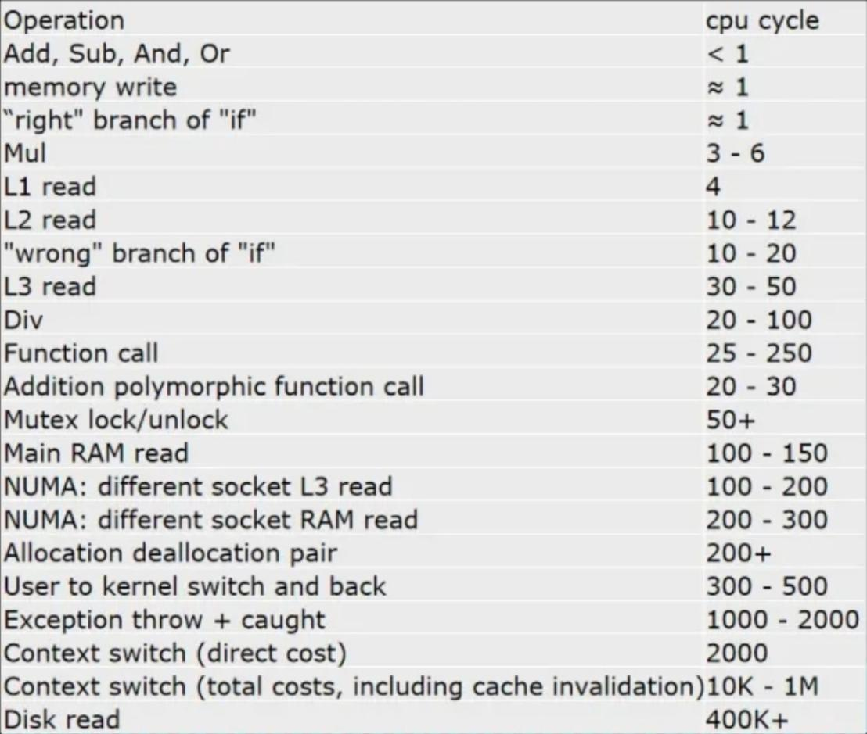
常见操作所花费的时间
图中加法(add)和乘法(mul)都指的整数。
区别是浮点的乘法和加法基本是一样速度。
L1/2/3 read和Main RAM read的时间指的是读一个缓存行（64字节）所花费的时间。
根据计算：125/64*4≈8
即从主内存读取一次float花费8个cycle，符合小彭老师的经验公式。
“right”和“wrong”指的是分支预测是否成功。

Slide 14
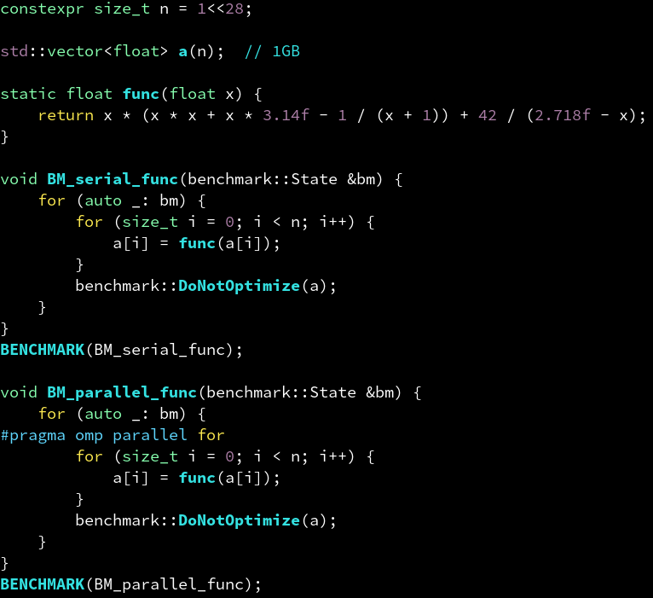
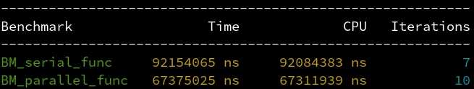
多少计算量才算多？
看右边的 func，够复杂了吧？也只是勉勉强强超过一点内存的延迟了，但在6个物理核心上并行加速后，还是变成mem-bound了。
加速比：1.36 倍
应该达到 6 倍（物理核心数量）才算理想加速比。

Slide 15
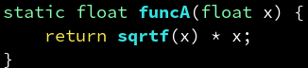
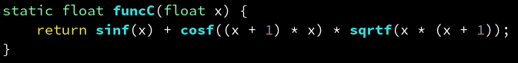
加速曲线
funcA用了2核就饱和。
funcB用了4核才饱和。
funcC用了6核才饱和。
结论：要想利用全部CPU核心，避免mem-bound，需要func里有足够的计算量。
当核心数量越多，CPU计算能力越强，相对之下来不及从内存读写数据，从而越容易mem-bound。

Slide 16
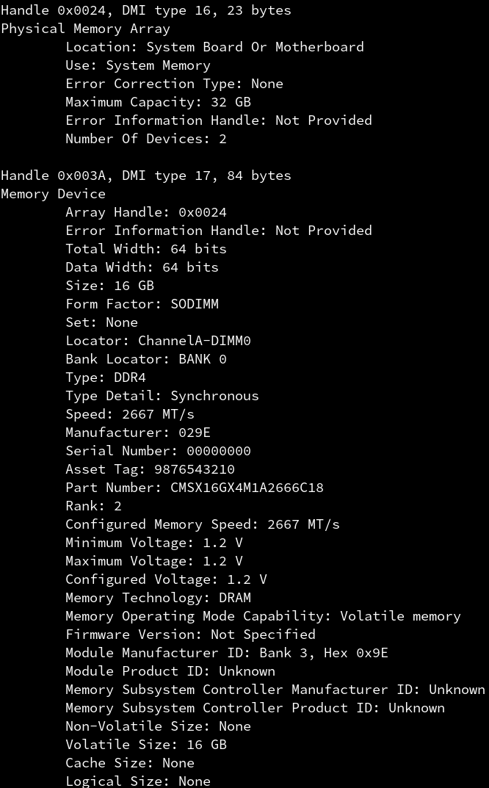
内存信息查看工具：dmidecode
可以看到小彭老师电脑上插了 2 块内存，频率都是 2667 MHz，数据的宽度是 64 位（8 字节）。
理论极限带宽=频率*宽度*数量2667*16*2=42672 MB/s
那么，频率相同的情况下，可以考虑插两块8GB的内存，比插一块16GB的内存更快，不过价格可能还是翻倍的。
系统会自动在两者之间均匀分配内存，保证读写均匀分配到两个内存上，实现内存的并行读写，这和磁盘 RAID 有一定相似之处。

Slide 17
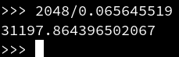
验证一下刚刚的 parallel_add 是不是用足了全部带宽
刚刚 a 数组的大小是 1024 MB。
因为不光读取了 a，计算完还写回了 a，实际搬运了 2048 MB 的数据。
花费了 0.0656 秒。
因此带宽是 31198 MB/s。
和理论带宽 42672 MB/s 相差不多，符合我的预期。

Slide 18
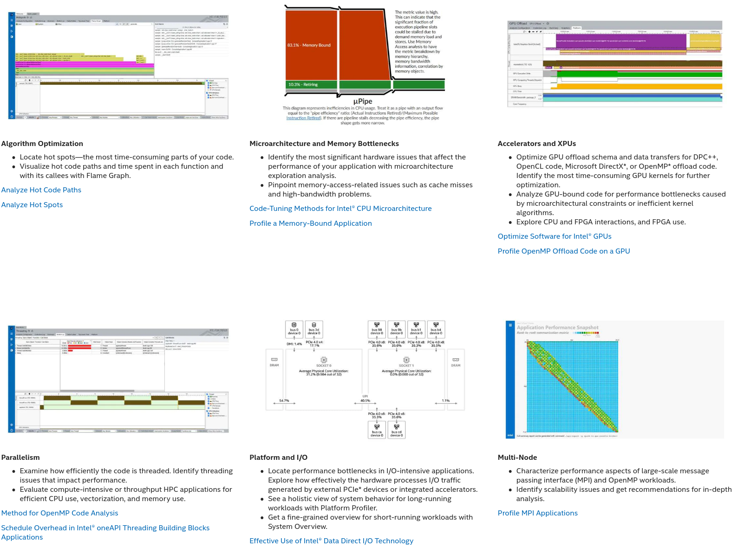
Intel Vtune Profiler
Arch Linux：yay -S intel-vtune-profiler-standalone
下载地址：https://www.intel.com/content/www/us/en/developer/tools/oneapi/vtune-profiler.html

Slide 19
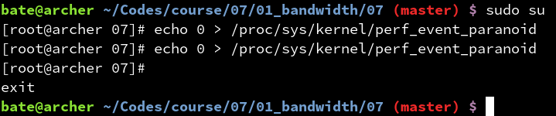
准备：配置 Linux 内核参数

Slide 20
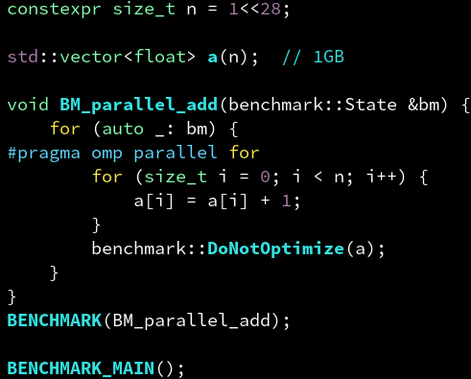
开始分析
首先编译得到可执行文件 main。
然后在命令行运行：
vtune -collect hpc-performance /path/to/main

Slide 21
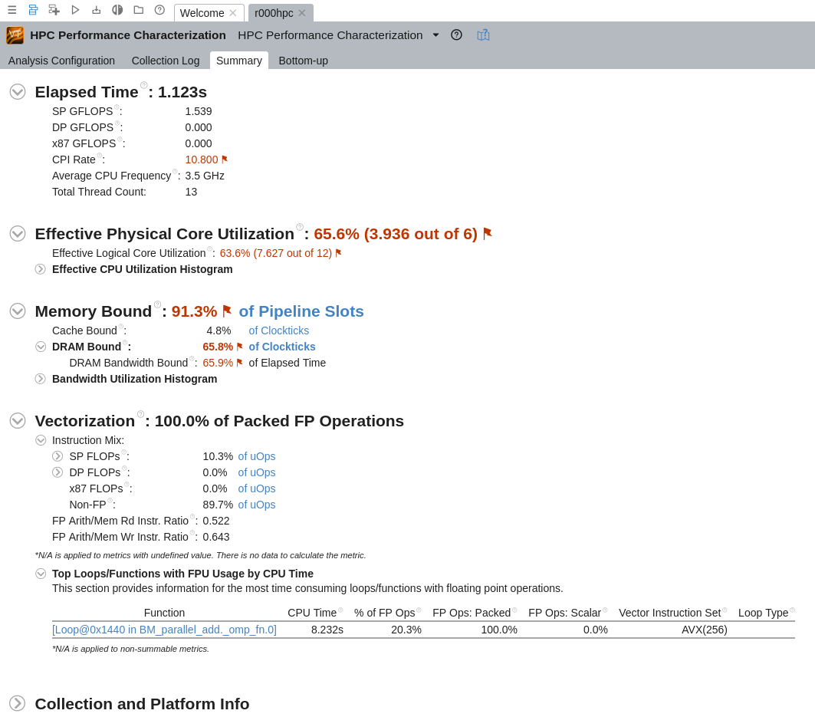
查看分析结果
vtune 运行完毕之后会在当前目录下生成一个叫 r000hpc 的文件夹，用 vtune-gui 打开里面的 r000hpc.vtune 即可查看分析结果。
可以看到他提示 memory-bound 的比例达到了 91.3%，非常严重，所以用红色显示。

Slide 22
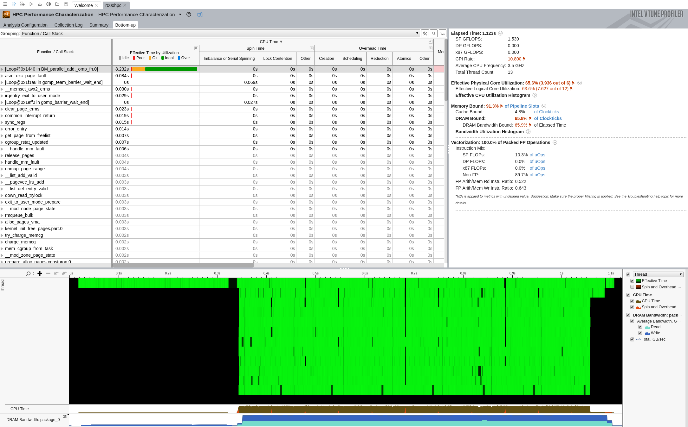
点开 [Loop@0x1440 in BM_parallel_add._omp_fn.0] 查看细节

Slide 23
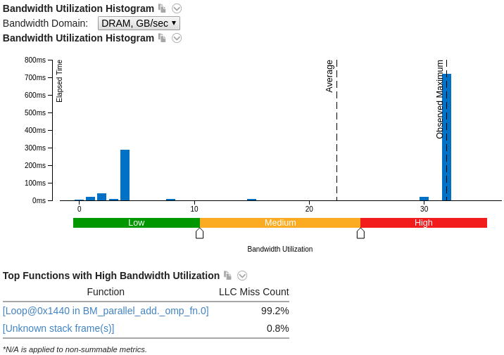
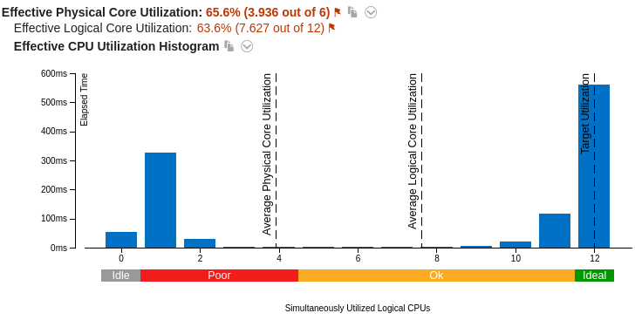
点击右边的可展开栏目查看细节

Slide 24
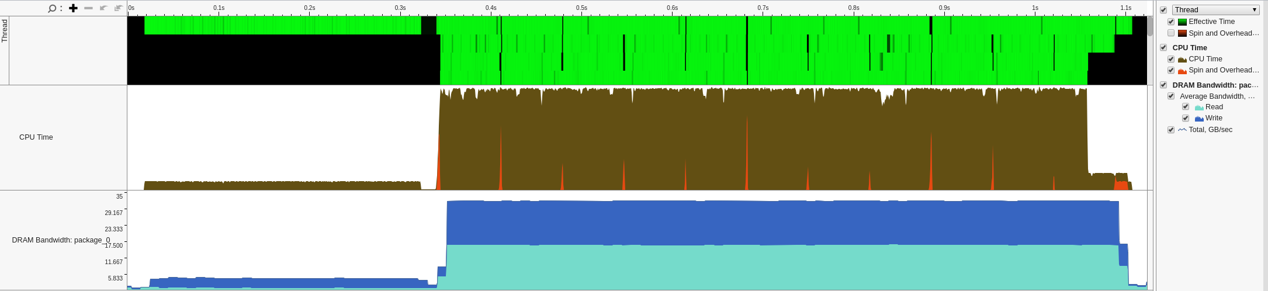
查看下方的时间轴

Slide 25
第2章：缓存与局域性

Slide 26
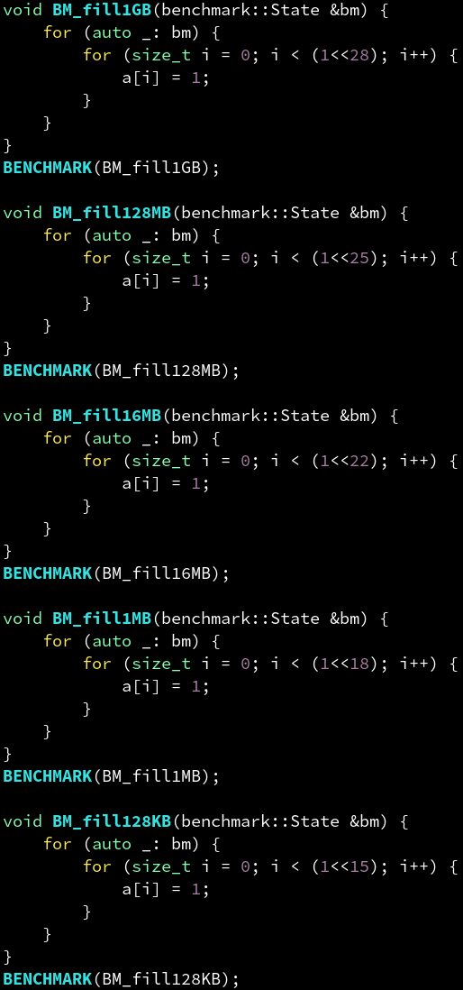
针对不同数据量大小的带宽测试
我们试试看 a 不同的大小，对带宽有什么影响。

Slide 27
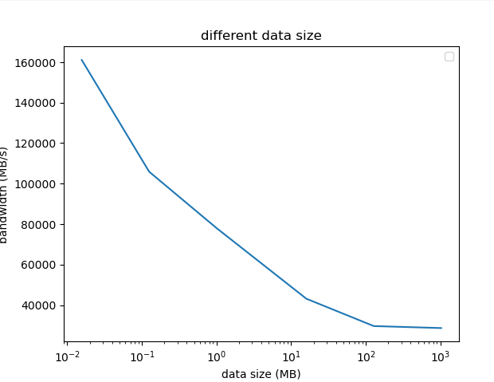
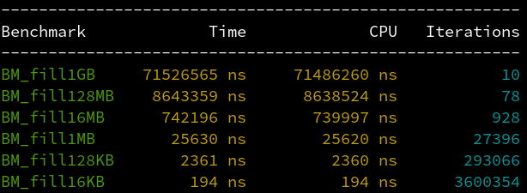
针对不同数据量大小的带宽测试（续）
可见数据量较小时，实际带宽甚至超过了理论带宽极限 42672 MB/s！
而数据量足够大时， 才回落到正常的带宽。
这是为什么？

Slide 28
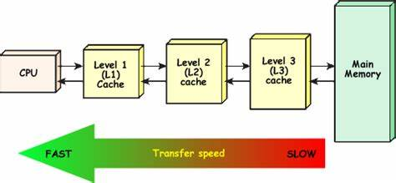
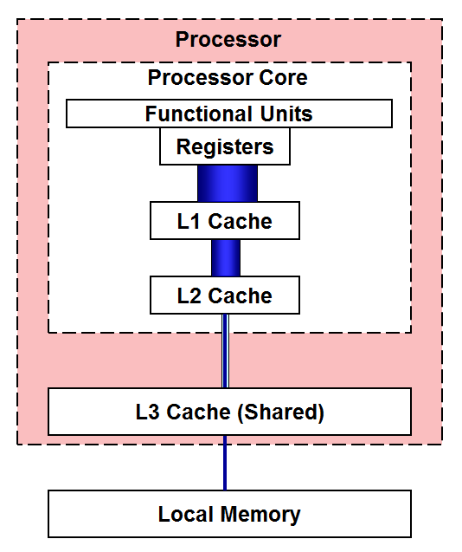
CPU内部的高速缓存
原来CPU的厂商早就意识到了内存延迟高，读写效率低下的问题。因此他们在CPU内部引入了一片极小的存储器——虽然小，但是读写速度却特别快。这片小而快的存储器称为缓存（cache）。
当CPU访问某个地址时，会先查找缓存中是否有对应的数据。如果没有，则从内存中读取，并存储到缓存中；如果有，则直接使用缓存中的数据。
这样一来，访问的数据量比较小时，就可以自动预先加载到这个更高效的缓存里，然后再开始做运算，从而避免从外部内存读写的超高延迟。

Slide 29
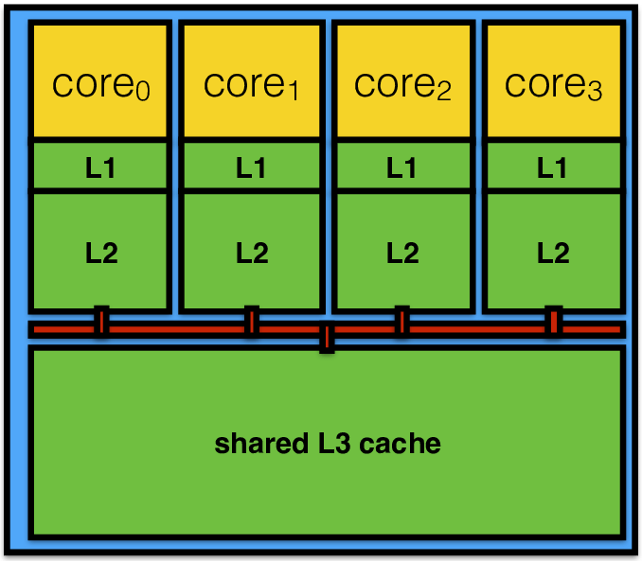
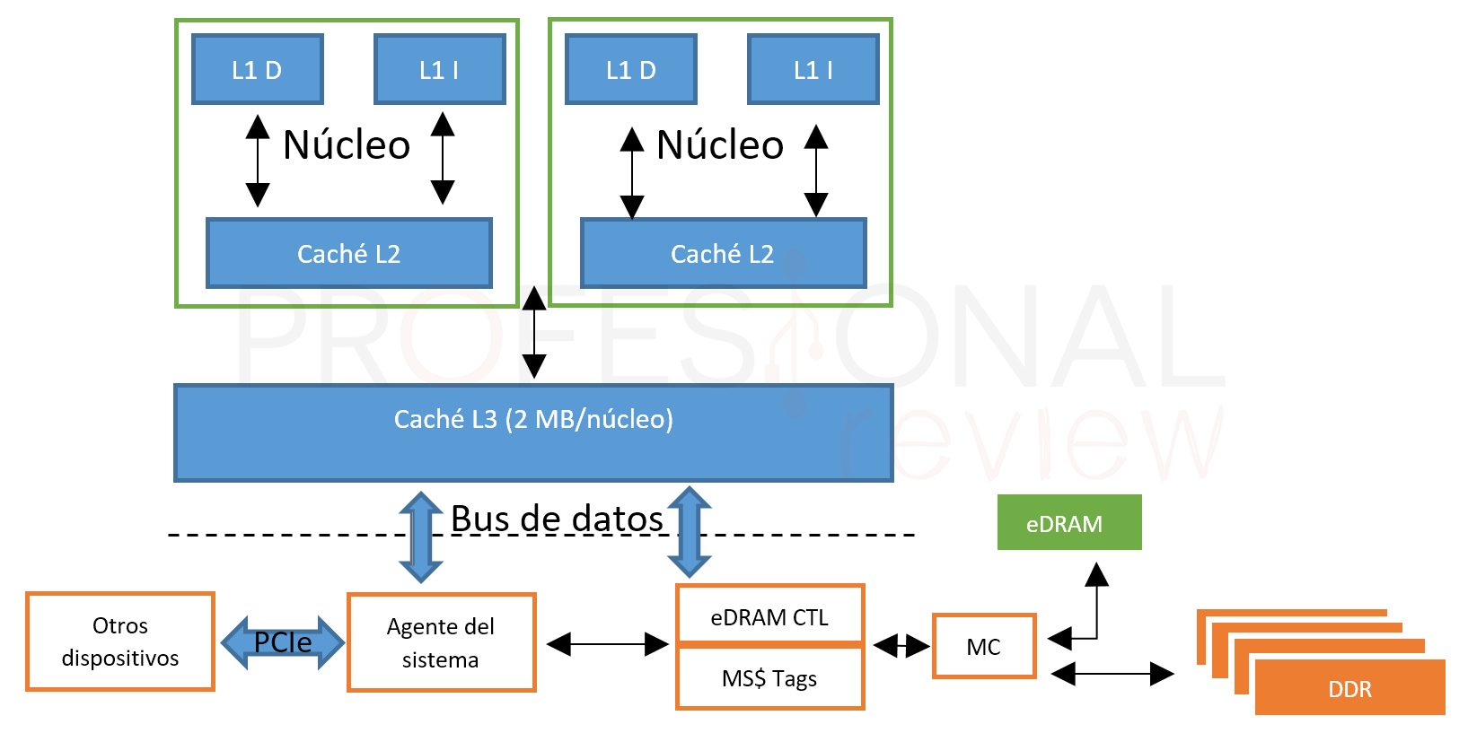
缓存的分级结构

Slide 30
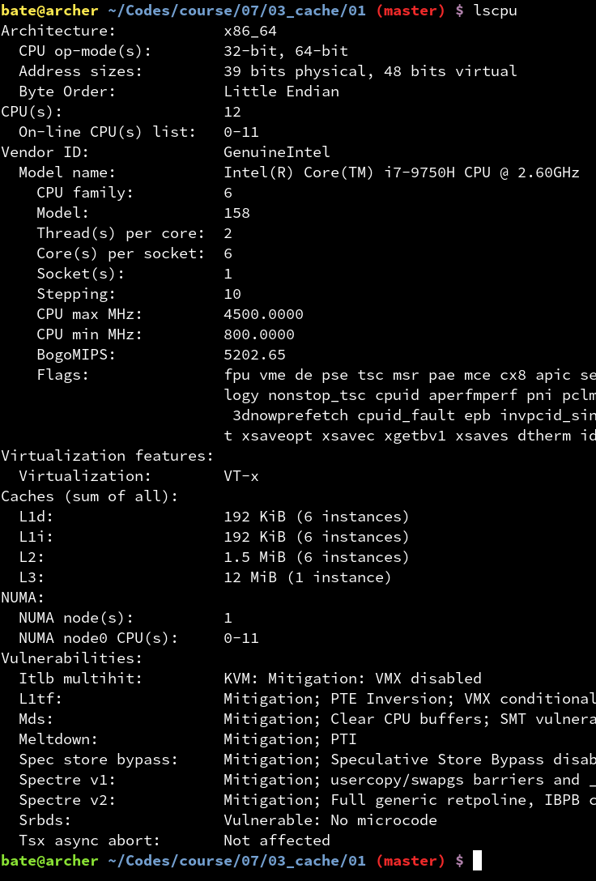
查看高速缓存大小：lscpu
可以看到我们 x86 电脑的缓存结构分为三级。
一级缓存分为数据缓存和指令缓存，其中数据缓存有 32 KB，6 个物理核心每个都有一个，总共 192 KB。而指令缓存的大小刚好和数据缓存一样也是 192 KB。
二级缓存有 256 KB，6 个物理核心每个都有一个，总共 1.5 MB。
三级缓存由各个物理核心共享，总共 12 MB。

Slide 31
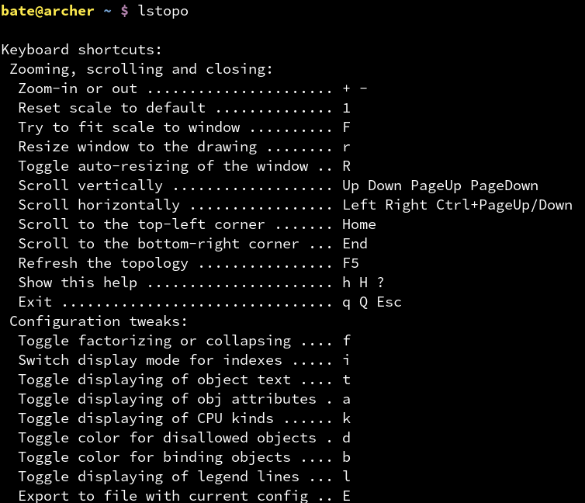
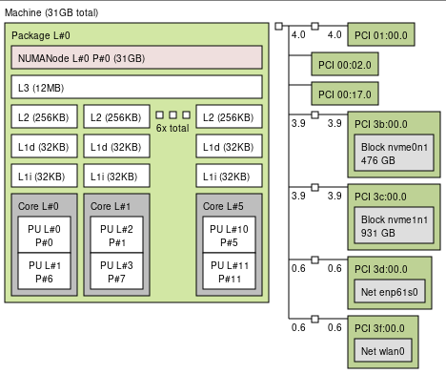
通过图形界面查看拓扑结构：lstopo

Slide 32
根据我们缓存的大小分析刚刚的图表
也可以看到刚刚两个出现转折的点，也是在二级缓存和三级缓存的大小附近。
因此，数据小到装的进二级缓存，则最大带宽就取决于二级缓存的带宽。稍微大一点则只能装到三级缓存，就取决于三级缓存的带宽。三级缓存也装不下，那就取决于主内存的带宽了。
结论：要避免mem-bound，数据量尽量足够小，如果能装的进缓存就高效了。
L2: 256 KB
L3: 12 MB

Slide 33
缓存的工作机制：读
当CPU读取一个地址时：
缓存会查找和该地址匹配的条目。如果找到，则给CPU返回缓存中的数据。如果找不到，则向主内存发送请求，等读取到该地址的数据，就创建一个新条目。
在 x86 架构中每个条目的存储 64 字节的数据，这个条目又称之为缓存行（cacheline）。
当访问 0x0048~0x0050 这 4 个字节时，实际会导致 0x0040~0x0080 的 64 字节数据整个被读取到缓存中。
这就是为什么我们喜欢把数据结构的起始地址和大小对齐到 64 字节，为的是不要浪费缓存行的存储空间。
缓存中存储的数据结构：
struct CacheEntry {
bool valid;
uint64_t address;
char data[64];
};
CacheEntry cache[512];

Slide 34
缓存的工作机制：写
当CPU写入一个地址时：
缓存会查找和该地址匹配的条目。如果找到，则修改缓存中该地址的数据。如果找不到，则创建一个新条目来存储CPU写的数据，并标记为脏（dirty）。
当读和写创建的新条目过多，缓存快要塞不下时，他会把最不常用的那个条目移除，这个现象称为失效（invalid）。如果那个条目是被标记为脏的，则说明是当时打算写入的数据，那就需要向主内存发送写入请求，等他写入成功，才能安全移除这个条目。
如有多级缓存，则一级缓存失效后会丢给二级缓存。
缓存中存储的数据结构：
struct CacheEntry {
bool valid, dirty;
uint64_t address;
char data[64];
};
CacheEntry cache[512];

Slide 35
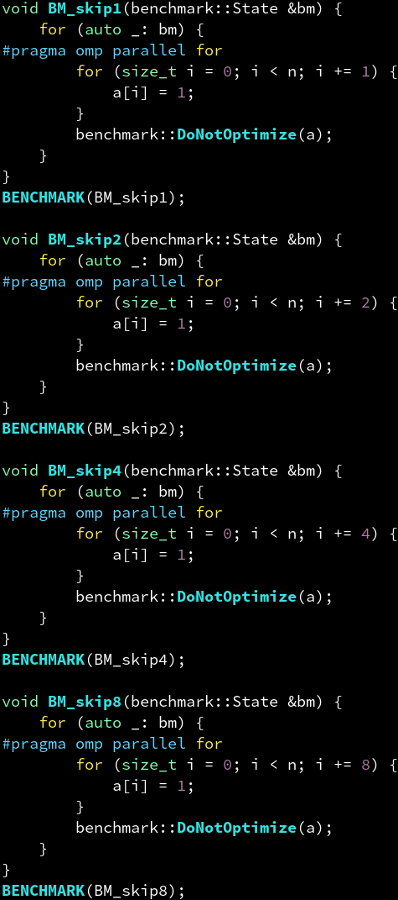

连续访问与跨步访问
如果访问数组时，按一定的间距跨步访问，则效率如何？
从1到16都是一样快的，32开始才按2的倍率变慢，为什么？
因为CPU和内存之间隔着缓存，而缓存和内存之间传输数据的最小单位是缓存行（64字节）。16个float是64字节，所以小于64字节的跨步访问，都会导致数据全部被读取出来。而超过64字节的跨步，则中间的缓存行没有被读取，从而变快了。

Slide 36

缓存行决定数据的粒度
结论：访问内存的用时，和访问的字节数量无关，和访问的每个字节所在的缓存行数量有关。
可见，能否很好的利用缓存，和程序访问内存的空间局域性有关。

Slide 37

缓存行决定数据的粒度（续）
所以我们设计数据结构时，应该把数据存储的尽可能紧凑，不要松散排列。最好每个缓存行里要么有数据，要么没数据，避免读取缓存行时浪费一部分空间没用。

Slide 38


重新认识结构体

Slide 39


重新认识AOS
* * * *

Slide 40


重新认识AOS
* * * *

Slide 41


重新认识SOA
* * * *

Slide 42

结构体的内存布局：AOS 与 SOA
AOS（Array of Struct）单个对象的属性紧挨着存
xyzxyzxyzxyz
SOA（Struct of Array）属性分离存储在多个数组
xxxxyyyyzzzz
AOS 必须对齐到 2 的幂才高效，SOA 就不需要。
AOS 符合直觉，不一定要存储在数组这种线性结构，而 SOA 可能无法保证多个数组大小一致。
SOA 不符合直觉，但通常是更高效的！

Slide 43


AOS和SOA的对比
因为缓存行大小是64字节，他是从内存读写的最小单位。
而这里的AOS，他的MyClass有三个float，大小仅为12字节。
所以当修改MyClass的x属性时，必须读取整个MyClass，仅仅修改其中的x属性，然后写回。这就浪费了：y的写、z的写、z的读。实际用上的只有：x的读，y的读，x的写。浪费了50%带宽。
而SOA把三个属性分开存，每个属性作为独立的数组，稠密存储。这样当用不到z的时候，z数组就完全不会被读取，不会占用内存带宽，从而带宽利用率是100%，因此比AOS快了2倍。

Slide 44


AOSOA：两者得兼
还有一种办法就是让 MyClass 内部是 SOA，而外部仍是一个 vector<MyClass> 的 AOS——这种内存布局称为 AOSOA。
缺点是必须保证数量是 1024 的整数倍，而且因为要两次指标索引，随机访问比较烦。
这里的 1024 并非随意选取，而是要让每个属性 SOA 数组的大小为一个页（4KB）才能最高效，原因稍后会说明。

Slide 45


AOSOA：注意，内部SOA的尺寸不宜太小
如果内部SOA太小，内部循环只有16次连续的读取，16次结束后就会跳跃一段，然后继续连续的读取。这会导致CPU预取机制失效，无法预测下一次要读哪里，等发现跳跃时已经来不及了，从而计算的延迟无法隐藏。

Slide 46



如果每个属性都要访问到，那还是AOS比较好（AOSOA也不赖哦）
这是因为使用SOA会让CPU不得不同时维护很多条预取赛道（mc_x, mc_y, mc_z），当赛道多了以后每一条赛道的长度就变短了，从而能够周转的余地时间比较少，不利于延迟隐藏。
而如果把这三条赛道合并成一条（mc），这样同样的经费（缓存容量）能铺出的赛道（预取）就更长，从而CPU有更长的周转时间来隐藏他内部计算的延迟。所以本案例中AOS比SOA好。

Slide 47

AOS、SOA、AOSOA 哪家强：结论
如果几个属性几乎总是同时一起用的，比如位置矢量pos的xyz分量，可能都是同时读取同时修改的，这时用AOS，减轻预取压力。
如果几个属性有时只用到其中几个，不一定同时写入，比如pos和vel，通常的情况都是pos+=vel，也就是pos是读写，vel是只读，那这时候就用SOA比较好，省内存带宽。
不过“pos的xyz分量用AOS”这个结论，是单从内存访问效率来看的，需要SIMD矢量化的话可能还是要SOA或AOSOA，比如hw04那种的。而“pos和vel应该用SOA分开存”是没问题的。
而且SOA在遇到存储不是vector，而是稀疏的哈希网格之类索引有一定开销的数据结构，可能就不适合了。这就是为什么王鑫磊最喜欢AOSOA：在高层保持AOS的统一索引，底层又享受SOA带来的矢量化和缓存行预取等好处……就是随机索引比较麻烦。
结构体剥离：https://blog.csdn.net/qq_36287943/article/details/103601176

Slide 48
TODO：谈谈 OOP 与 DOP

Slide 49
第3章：预取与直写

Slide 50


顺序访问与随机访问
随机访问的效率比顺序访问低的多。
其中一个原因当然是：随机访问只会访问到其中一个float，而这导致他附近的64字节都被读取到缓存了，但实际只用到了其中4字节，之后又没用到剩下的60字节，导致浪费了94%的带宽。
虽说连续、顺序访问是最理想的，然而在使用哈希表等数据结构中，不可避免的会通过哈希函数得到随机的地址来访问，且Value类型可能小于64字节，浪费部分带宽。怎么办？

Slide 51


解决：按64字节分块地随机访问
解决方法就是，把数据按64字节大小分块。随机访问时，只随机块的位置，而块的内部仍然按顺序访问。
可以看到64字节分块的效果拔群，但还是比顺序访问慢一些，为什么？明明没有浪费带宽了？

Slide 52
缓存行预取技术：吃着一碗饭的同时，先喊妈妈烧下一碗饭
其实，当程序顺序访问 a[0], a[1] 时，CPU会智能地预测到你接下来可能会读取 a[2]，于是会提前给缓存发送一个读取指令，让他读取 a[2]、a[3]。缓存在后台默默读取数据的同时，CPU自己在继续处理 a[0] 的数据。这样等 a[0], a[1] 处理完以后，缓存也刚好读取完 a[2] 了，从而CPU不用等待，就可以直接开始处理 a[2]，避免等待数据的时候CPU空转浪费时间。
这种策略称之为预取（prefetch），由硬件自动识别你程序的访存规律，决定要预取的地址。一般来说只有线性的地址访问规律（包括顺序、逆序；连续、跨步）能被识别出来，而如果你的访存是随机的，那就没办法预测。遇到这种突如其来的访存时，CPU不得不空转等待数据的抵达才能继续工作，浪费了时间。

Slide 53


解决：按更大的分块（4096字节）随机访问
解决方案就是，把分块的大小调的更大一些，比如 4KB 那么大，即64个缓存行，而不是一个。
这样一次随机访问之后会伴随着64次顺序访问，能被CPU检测到，从而启动缓存行预取，避免了等待数据抵达前空转浪费时间。

Slide 54


页对齐的重要性
为什么要 4KB？原来现在操作系统管理内存是用分页（page），程序的内存是一页一页贴在地址空间中的，有些地方可能不可访问，或者还没有分配，则把这个页设为不可用状态，访问他就会出错，进入内核模式。
因此硬件出于安全，预取不能跨越页边界，否则可能会触发不必要的 page fault。所以我们选用页的大小，因为本来就不能跨页顺序预取，所以被我们切断掉也无所谓。
另外，我们可以用 _mm_alloc 申请起始地址对齐到页边界的一段内存，真正做到每个块内部不出现跨页现象。

Slide 55


手动预取：_mm_prefetch
对于不得不随机访问很小一块的情况，还可以通过 _mm_prefetch 指令手动预取一个缓存行。
这里第一个参数是要预取的地址（最好对齐到缓存行），第二个参数 _MM_HINT_T0 代表预取数据到一级缓存，_MM_HINT_T1 代表只取到二级缓存，_MM_HINT_T2 代表三级缓存；_MM_HINT_NTA 则是预取到非临时缓冲结构中，可以最小化对缓存的污染，但是必须很快被用上。

Slide 56

重新理解 mem-bound：延迟隐藏
之前提到，1次浮点读写必须伴随着32次浮点加法的运算量，否则和只有0次加法的耗时没有任何区别，即内存带宽成唯一瓶颈的mem-bound。可是按我们理解，“1次读写+0次加法”应该会比“1次读写+8次加法”快一点点吧，因为8次加法尽管比1次读写快很多，但是毕竟还是有时间的啊，为什么会几乎没有任何区别？
这都是得益于CPU的预取机制，他能够在等待a[i+1]的内存数据抵达时，默默地做着a[i]的计算，从而只要计算的延迟小于内存的延迟，延迟就被隐藏起来了，而不必等内存抵达了再算。这就是为什么有些运算量不足32次的程序还是会无法达到mem-bound，手动预取以后才能达到，就是因为硬件预取预测失败，导致不得不等内存抵达了才能算，导致延迟隐藏失败。隐藏成功：
a[0]
a[1]
a[2]

Slide 57

重新理解 mem-bound：延迟隐藏
之前提到，1次浮点读写必须伴随着32次浮点加法的运算量，否则和只有0次加法的耗时没有任何区别，即内存带宽成唯一瓶颈的mem-bound。可是按我们理解，“1次读写+0次加法”应该会比“1次读写+8次加法”快一点点吧，因为8次加法尽管比1次读写快很多，但是毕竟还是有时间的啊，为什么会几乎没有任何区别？
这都是得益于CPU的预取机制，他能够在等待a[i+1]的内存数据抵达时，默默地做着a[i]的计算，从而只要计算的延迟小于内存的延迟，延迟就被隐藏起来了，而不必等内存抵达了再算。这就是为什么有些运算量不足32次的程序还是会无法达到mem-bound，手动预取以后才能达到，就是因为硬件预取预测失败，导致不得不等内存抵达了才能算，导致延迟隐藏失败。隐藏失败：
a[0]
a[1]
a[2]

Slide 58


为什么写入比读取慢？
注意到一个现象：写入花的时间似乎是读取的2倍？
而且写入的同时读取，和单单写入的时间是一样的？
似乎写入一个数组的同时也会读取这个数组，造成两倍带宽？

Slide 59
写入的粒度太小造成不必要的读取
这是因为缓存和内存通信的最小单位是缓存行：64字节。
当CPU试图写入4字节时，因为剩下的60字节没有改变，缓存不知道CPU接下来会不会用到那60字节，因此他只好从内存读取完整的64字节，修改其中的4字节为CPU给的数据，之后再择机写回。
这就导致了虽然没有用到读取数据，但实际上缓存还是从内存读取了，从而浪费了2倍带宽。

Slide 60

绕过缓存，直接写入：_mm_stream_si32
因此需要把16次float用SIMD指令合并成一次写入，且写入的地址要对齐到64字节，才能避免浪费读取的带宽。这样的条件实在有点苛刻，毕竟小彭老师的电脑还不支持AVX512。
可以用 _mm_stream_si32 指令代替直接赋值的写入，他能够绕开缓存，将一个4字节的写入操作，挂起到临时队列，等凑满64字节后，直接写入内存，从而完全避免读的带宽。
可惜这货只支持int做参数，要用float还得转换一下指针类型，bitcast一下参数。

Slide 61


stream 的特点：不会读到缓存里
因为 _mm_stream_si32 会绕开缓存，直接把数据写到内存，之后读取的话，反而需要等待 stream 写回执行完成，然后重新读取到缓存，反而更低效。
因此，仅当这些情况：
该数组只有写入，之前完全没有读取过。
之后没有再读取该数组的地方。
才应该用 stream 指令。

Slide 62


4倍矢量化的版本：_mm_stream_ps
_mm_stream_si32 可以一次性写入4字节到挂起队列。而 _mm_stream_ps 可以一次性写入 16 字节到挂起队列，更加高效了。
他的第二参数是一个 __m128 类型，可以配合其他手写的 SIMD 指令使用。
不过，_mm_stream_ps 写入的地址必须对齐到 16 字节，否则会产生段错误等异常。

Slide 63


stream 的限制：最好是连续的写入
需要注意，stream 系列指令写入的地址，必须是连续的，中间不能有跨步，否则无法合并写入，会产生有中间数据读的带宽。

Slide 64


写入1比写入0更慢？
很简单，因为写入0被编译器自动优化成了memset，而memset内部利用了stream指令得以更快写入。

Slide 65


写入1比写入0更慢？解决
解决办法就是，我们也用 stream 指令，这样就可以和标准库优化过的 memset 一样快了。

Slide 66

Intel Intrinsics Guide
_mm 系列指令出自 <xmmintrin.h> 头文件。
指令的文档可以看这个网站：
https://www.intel.com/content/www/us/en/docs/intrinsics-guide/index.html
里面有详细说明每个指令对应的汇编，方便理解的伪代码，延迟和花费的时钟周期等。

Slide 67
第4章：循环合并法

Slide 68

两个循环体
原始的代码第一个循环体执行 a[i] = a[i] * 2，等乘法全部结束了以后，再来一个循环体执行 a[i] = a[i] + 1。
因为第一遍循环过了 1GB 的数据，执行到 a[n-1] 时，原本 a[0] 处的缓存早已失效，因此第二遍循环开始读取 a[0] 时必须重新从主内存读取，然后再次写回主内存。
这种代码在主内存看来，CPU做的事情相当于：读+写+读+写，每个元素都需要访问四遍内存。

Slide 69
合并两个循环体
优化后的代码在同一个循环体里，执行完 a[i] = a[i] * 2 后，立即执行了 a[i] = a[i] + 1。
因为执行完 a[i] = a[i] * 2 后不会立即被写回主内存，仍储存在高速缓存里一段时间。这时紧接着执行的 a[i] = a[i] + 1 又用到了 a[i]，所以能够直接从缓存里获取 a[i] 的值。计算出 a[i] + 1 后又存到 a[i]，这次也是先存到高速缓存里，不过当访问到 a[i + 12*1024*1024] 时，我们的缓存装不下了，不得不把之前存储的 a[i] 写回主内存。
这种代码在主内存看来，CPU做的事情相当于：读+写，从而每个元素只需要访问两遍内存。对这种完全 mem-bound 的程序而言就是加速了 2 倍。

Slide 70

测试结果
可见，能否很好的利用缓存，和程序访问内存的时间局域性有关。

Slide 71


案例：一维jacobi迭代
一些物理仿真中，常用到这种形式的迭代法：
for (i=0...n) b[i] = a[i + 1] + a[i - 1]; // 假装是jacobi
swap(a, b); // 交换双缓冲
for (i=0...n) b[i] = a[i + 1] + a[i - 1]; // 假装是jacobi
swap(a, b); // 交换双缓冲
// 不断反复...
但是这样每个循环体内只有 1 次加法，明显就是我们所说的 mem-bound 嘛！

Slide 72


递推公式，一步抵两步
一种简单的思路是：
既然递推公式 a’[i] = (a[i - 1] + a[i + 1]) * 0.5
那么也应该有 a’’[i] = (a’[i - 1] + a’[i + 1]) * 0.5
不妨带入(1)式到(2)式，得到：
a’’[i] = (a[i - 2] + a[i + 2]) * 0.25 + a[i] * 0.5
我们得到了求出两次迭代后状态的公式。这样就可以在一个循环体内实现两次迭代的效果！从而快了 2 倍。

Slide 73


动画演示
a
a’
a’’

Slide 74


局部数组，一步抵 16 步
一次性读取到局部数组ta里，在局部迭代16次。
注意到局部数组是64大小，这包含了中心的32个元素，还包含因为jacobi特性需要周围两个元素，导致迭代16次就需要往边缘扩张的16个元素。
因为局部数组的大小远远小于一级缓存，这样迭代时读写的带宽就是一级缓存的速度，几乎没有影响。
这里一次循环体直接相当于16次迭代，两次就完了。但是可能加的有点过头变成cpu-bound了，所以只快了10倍左右，大家掌握里面的思想就好。

Slide 75


进一步优化
用了一些常量作为参数，调整一下局部数组的大小。
加速比：16倍，大概已经到极限了？

Slide 76


进亿步优化
将两个方法一起用上，并用stream_ps防止写回操作污染缓存。
最终加速比：24倍。这里可以看到 i - 2 和 i + 2 跨步的访存似乎不是很理想，可能还能进亿步优化，出于时间原因就没继续深入，同学们可以课后研究一下。

Slide 77
第5章：内存分配与分页

Slide 78


vector：写入两次，时间都是一样的（理所当然）

Slide 79


malloc：写入两次，第一次明显比第二次慢？

Slide 80


new int[n]：和 malloc 一样，写入两次，第一次明显比第二次慢？

Slide 81


new int[n]{}：后面加个花括号，就和 vector 一样，两次一样快了

Slide 82
结论
原理，当调用 malloc 时，操作系统并不会实际分配那一块内存，而是将这一段内存标记为“不可用”。当用户试图访问（写入）这一片内存时，硬件就会触发所谓的缺页中断（page fault），进入操作系统内核，内核会查找当前进程的 malloc 历史记录。如果发现用户写入的地址是他曾经 malloc 过的地址区间，则执行实际的内存分配，并标记该段内存为“可用”，下次访问就不会再产生缺页中断了；而如果用户写入的地址根本不是他 malloc 过的地址，那就说明他确实犯错了，就抛出段错误（segmentation fault）。
std::vector<int>、new int[n]{} 会初始化数组为0。
malloc(n * sizeof(int))、new int[n] 不会初始化数组为0。
初始化数组时，内存被写入，所以操作系统这时候才开始实际分配内存。
刚才的案例里，不会初始化的 malloc，第一次往里面赋值时，因为这时操作系统还没有给这个数组分配内存，所以会触发缺页中断，进入操作系统内核给数组分配内存，是内核执行内存分配的这个动作，花费了额外的时间。而第二次因为内存已经被分配上了，所以再次访问也不会触发缺页中断，所以看起来比第一次快很多。

Slide 83

进一步：分配是按页面（4KB）来管理的
当一个尚且处于“不可用”的 malloc 过的区间被访问，操作系统不是把整个区间全部分配完毕，而是只把当前写入地址所在的页面（4KB 大小）给分配上。也就是说用户访问 a[0] 以后只分配了 4KB 的内存。等到用户访问了 a[1024]，也就是触及了下一个页面，他才会继续分配一个 4KB 的页面，这时才 8KB 被实际分配。比如这里我们分配了 16GB 内存，但是只访问了他的前 4KB，这样只有一个页被分配，所以非常快。
其实操作系统惰性分配的特性，也是 SPGrid（Sparsely-Paged-Grid）得以实现的基础，他利用 mmap 分配比机器大得多的内存（比如 2048*2028*1024 的三维网格），然后在里面索引，这样就相当于利用硬件的分页机制实现了稀疏数据结构，既能高效利用内存，随机访问和插桩又特别高效。有兴趣可以研究一下他们的论文，也用了莫顿序增强 TLB 和缓存的局域性，非常精彩。

Slide 84

vector 也可以不初始化：只需使用一个帮手类

Slide 85

也可以使用小彭老师封装好的帮手类

Slide 86


重复分配效率低
即使第二次分配的是同一段差不多大小的内存，也是会产生缺页中断，花费分配时间的。
glibc 的 malloc 实现，不会重复利用现有的内存。

Slide 87


改用 tbbmalloc
tbbmalloc 分配的效率比 glibc 的 malloc 效率稍微高一些，但还是不能帮你自动池化的。
还是需要你手动把可以重复利用的 vector 重用，或者自己做一个内存池化的 allocator。

Slide 88


tbbmalloc 的主要好处：能保证 64 字节对齐
tbb::cache_aligned_allocator 的最大好处在于他分配的内存地址，永远会对齐到缓存行（64字节），对 SIMD 而言可以用 _mm_load_ps 而不是 _mm_loadu_ps 了。对访存优化而言则意味着可以放心地用 _mm_prefetch，也更高效。

Slide 89


标准库的 new 和 malloc：只保证 16 字节对齐
不过其实标准库的 new 和 malloc 已经可以保证 16 字节对齐了。如果你只需要用 _mm_load_ps 而不用 _mm256_load_ps 的话，那直接用标准库的内存分配也没问题。

Slide 90


标准库的 new 和 malloc：只保证 16 字节对齐
还有 _mm_malloc(n, aalign) 可以分配对齐到任意 a 字节的内存。他在 <xmmintrin.h> 这个头文件里。是 x86 特有的，并且需要通过 _mm_free 来释放。
还有一个跨平台版本（比如用于 arm 架构）的 aligned_alloc(align, n)，他也可以分配对齐到任意 a 字节的内存，通过 free 释放。
利用他们可以实现分配对齐到页面（4KB）的内存。

Slide 91



小彭老师的 AlignedAllocator：指定对齐到任意字节
可惜 std::allocator<T> 由于历史原因，没法手动指定对齐……他只能自动采用 alignof(T) 的设置。
因此小彭老师从网上搜刮来一段代码的 AlignedAllocator<T, Align> 他可以指定任意对齐，他底层也是基于 aligned_alloc 实现的。

Slide 92


案例：临时创建的数组
临时创建的数组，每次调用 func 都会重复内存分配一次（进入一次内核态），非常浪费时间。

Slide 93


解决：手动池化
声明为 static 变量，这样第二次进入 func 的时候还是同一个数组，不需要重复分配内存。thread_local 表示如有多个线程，每个线程保留一个 tmp 对象的副本，防止多线程调用 func 出错。
返回时（或者进入时）调用 tmp.clear() 清除已有数据。由于 vector 的特性，他只会把 size() 标记为 0 并调用其成员的解构函数，而不会实际释放内存（free）。
因此第二次进入的时候，如果 n 不超过上一次的大小，就还是用的第一次分配的内存，避免了重新分配的开销。对 func 需要被重复调用的情况很实用。

Slide 94
第6章：多维数组

Slide 95

C 语言静态数组
float a[n]; 可以在栈上分配有 n 个元素的一维数组。
通过 a[i] 访问第 i 个元素。
float a[n][m]; 可以在栈上分配 n 行 m 列的二维数组。
通过 a[i][j] 访问第 i 行，第 j 列的元素。

Slide 96

等一下……内存是一维的，为什么可以分配二维的数组？
众所周知，内存是一维的，因此任何二维数组，都必须被扁平化，才能储存在内存中。
对于 float a[3][4] 编译器实际上会把他变成一维数组 float a[3*4]，然后把 a[i][j] 翻译为 a[i * 4 + j]。

Slide 97
C++ 静态数组
array<float, n> a; 可以在栈上分配有 n 个元素的一维数组。
通过 a[i] 访问第 i 个元素。
array<array<float, n>, m> a; 可以在栈上分配 n 行 m 列的二维数组。
通过 a[i][j] 访问第 i 行，第 j 列的元素。
array 和 C 语言的 [] 数组相比，好处是作为参数传入时不会退化成指针。

Slide 98


C 语言动态数组
float *a = malloc(n * sizeof(float)); 可以在堆上分配有 n 个元素的一维数组。
通过 a[i] 访问第 i 个元素。
float *a = malloc(n * m * sizeof(float)); 可以在堆上分配 n 行 m 列的二维数组。
通过 a[i * m + j] 访问第 i 行，第 j 列的元素。
释放时，统一用 free(a)
注意到：动态的数组，因为编译器光从指针没办法推断出列数 m，因此要手动扁平化。

Slide 99
C++ 动态数组
vector<float> a(n); 可以在堆上分配有 n 个元素的一维数组。
通过 a[i] 访问第 i 个元素。
vector<float> a(n * m); 可以在堆上分配 n 行 m 列的二维数组。
通过 a[i * m + j] 访问第 i 行，第 j 列的元素。
由于 vector 符合 RAII 思想，能够自动释放内存，无需用户操心。

Slide 100
常见误区：二维动态数组 = 二级指针
float **a = malloc(n * sizeof(float *));
for (int i = 0; i < m; i++) a[i] = malloc(m * sizeof(float));
// 通过 a[i][j] 访问第 i 行，第 j 列的元素。
for (int i = 0; i < m; i++) free(a[i]);
free(a);
↑有Java病的人，才会这样分配二维数组，又低效，又不方便。
造成了 m + 1 次 malloc 调用，内存都是分散的，每次访问都要解开两层指针，非常低效。
分配 n*m 二维数组，正确的方式永远是：float *a = malloc(n * m * sizeof(float));
也不要用 vector<vector<float>>，这个一样沙雕，甚至更烂——vector 本身是24字节。
但是 float [n][m] 和 array<array<float, n>, m> 就没问题，因为他们是静态大小，编译器可以检测到并自动扁平化，转换成乘法和加法来计算地址。

Slide 101
今日乳Ja (1/1)
有一种病~叫JavaBean~

Slide 102

为什么二级指针是低效的存储和索引方式

Slide 103



随机访问性能测试

Slide 104


内存分配性能测试

Slide 105

二维数组：行主序与列主序
实际上二维数组的扁平化分为两种方法，行主序与列主序。
（以下符号约定：i 行号，j 列号；n 行数，m 列数）
C/C++ 编译器把静态数组 a[i][j] 翻译为 a[i * m + j]，所以是列主序。
Fortran 等非主流会把矩阵 A(i, j) 翻译为 a[i + j * n]，所以是行主序。
手动扁平化时，如果用 a[i * m + j] 就是列主序。
手动扁平化时，如果用 a[i + j * n] 就是行主序。
简单来说：哪个索引连续，就是什么主序。
实际上，如果你认为 C++ 中用 a[j][i] 来访问矩阵元素的话，那 C++ 就是行主序了，索引出现的先后顺序并不是重点，索引的意义才重点。为了方便，我们统称 IJ 序和 JI 序了。主流程序都采用的 IJ 序。
列主序
(C/C++)
行主序
(Fortran)

Slide 106
更高维数组的扁平化
float a[nz][ny][nx];
a[z][y][x];
等价于：
float a[nz * ny * nx];
a[(z * ny + y) * nx + x];
////////////////////////////////////
float a[nw][nz][ny][nx];
a[w][z][y][x];
等价于：
float a[nw * nz * ny * nx];
a[((w * nz + z) * ny + y) * nx + x];
因为行列仅限于二维数组（矩阵），对高维数组可以直接按照他们的 xyz 下标名这样称呼：
ZYX 序：(z * ny + y) * nx + x
XYZ 序：z + nz * (y + x * ny)
简单来说：哪个索引最连续，就在后面，最不连续的那个索引，就在最前面。
那么行主序其实是 XY 序，列主序其实是 YX 序。
如果你和盆友在电话里实在说不清楚，直接把扁平化用的公式 (z * ny + y) * nx + x 通过文本信息发给他也可，他看完就知道是 ZYX 序了。
主流程序都会用 YX 序，ZYX 序。

Slide 107


二维数组的遍历
二维数组在内存中的布局有 YX 序，XY 序。
二维数组的循环遍历也有 YX 序，XY 序之分。
循环遍历，比如 YX 序：表示外层循环是以 Y 轴索引为变量，内层循环是以 X 轴索引为变量。
比如右边的例子，我们分配了一个 YX 序的数组，然后用 YX 和 XY 的顺序循环遍历他。发现 YX 序遍历要快很多。

Slide 108
什么序的数组，就用什么序遍历
这是因为 YX 序的数组，X 方向在内存空间中的排布是连续的。
而 YX 序的循环，其 X 是内层循环体，因此在先后执行的时间上是连续的。
如果是 XY 序的循环，其 X 是外层循环体，在先后执行的时间上是不连续的。
从而在硬件看来，以 YX 序遍历，就和顺序访问一维数组没什么两样，从而缓存预取能正常运作，甚至编译器可以优化成一个 nx*ny 的一层循环。
而如果以 XY 序遍历，就像跳跃着访问一样，不连续，缓存得不到利用，每次读取只用了其中4字节，浪费了缓存行剩下的60字节，非常低效。
结论：
对于 YX 序（列主序，C/C++）的数组，请用 YX 序遍历（x变量做内层循环体）。
对于 XY 序（行主序，Fortran）的数组，请用 XY 序遍历（y变量做内层循环体）。
a[0,0] a[0,1] a[0,2] a[0,3]
a[0,0] a[1,0] a[2,0] a[3,0]

Slide 109



全部测试结果
正确的遍历顺序和错误的遍历顺序，速度相差了20倍。其中一部分是因为每个缓存行只用到了1/16造成的，一部分是因为跳跃的访存让CPU没有办法自动预取造成的。

Slide 110



封装成ndarray类
ndarray.h，同学们可以在作业或是自己的项目里随意使用。
不要再用Java式的二层三层指针了，用 ndarray<2, float> 声明一个二维浮点数组，ndarray<3, int> 声明一个三维整型数组。
这里的 ndarray 通过 a(x, y) 来索引，看起来像 Fortran，但是实际上还是 YX 序，和静态数组的 a[y][x] 一样的，指标出现的顺序并无关紧要。
……

Slide 111

ndarray：访问越界问题
在物理仿真中，常常需要访问在一个元素附近的几个元素。图像处理中用到的模糊操作，也需要向上下左右扩散w个单位。
这样假如当前元素正好在二维网格的边界上，那再往外索引w个单位就会超出数组的界限，导致出错。对此有多种解决办法：
使用 std::max(n, std::min(0, i)) 限制索引不要超出二维网格的大小，但会导致难以 SIMD 矢量化。
使用 (i + n) % n 让索引在边界产生回绕，但是更加低效也难以 SIMD 矢量化。
修改循环体的遍历区间，使他变成 [w, n - w)。
索性分配 (n+2w)*(n+2w) 大小的数组，访问时额外偏移w的大小，这样即使索引小于0或大于n也不会越界。

Slide 112



ndarray：解决访问越界问题
我们采用了“索性分配更大数组”的办法。
因此我们现在给 ndarray 的模板加了一个额外参数，用来控制边界层的大小。
这里我们的图像模糊操作需要向外扩张访问8个元素，因此需要把a的边界层大小声明为8，即ndarray<2, float, 8>。

Slide 113




ndarray：解决起始地址对齐问题
有些 SIMD 指令要求地址对齐到一定字节数，否则会 segfault，如 _mm256_stream_ps 需要对齐到 32 字节。
因此，我们用刚刚的 AlignedAllocator 让 vector 的内存分配，始终对齐到 64 字节（缓存行）。

Slide 114
第7章：插桩与循环分块

Slide 115

什么是插桩（stencil）
插桩这个操作，就是说在结构网格中，从一个点往周围固定范围读取值，并根据一定权重累加，然后用于修改自身的值。
比如求一个场的梯度、散度、旋度、拉普拉斯。如果场是用结构网格（structured grid）表示，那就是一个插桩操作。
插桩的内核（kernel）指的就是这个“周围范围”的形状（如右图三个例子）和每个地方读取到值对修改自身值的权重等信息。
个人认为，图像处理中的模糊操作，或者是滤波操作，就属于插桩。有的插桩内核各轴向是对称的（比如高斯模糊），有的是单单往一个方向延伸很长（比如径向模糊），有的内核是正方形（箱滤波）。
人工智障圈子里好像管这个叫卷积（convolution）什么的。

Slide 116


X 方向插桩：手动预取下一缓存行
X 方向的插桩，因为最内层有另一个长度仅为 nblur*2+1 的顺序读取，让 CPU 误以为 t++ 是我们想要的顺序读取，然而 nblur*2+1 很快就执行完毕，顺序被打破，CPU 无法预判我们下一步要读哪里了。
因此我想要用 _mm_prefetch 指令手动提示 CPU，让他预取出下一个缓存行，不要被内部 t++ 的循环迷惑住了，告诉他我们还是要顺序读取下去的。
结果这一提示反而还变慢了。怎么回事？

Slide 117

X 方向插桩：手动预取下一缓存行，配合循环分块
原来 _mm_prefetch 指令本身的执行也要花费不少时间。我们给预取提示给太频繁了，反而浪费了时间。
实际上只需要每隔 16 次 x++ 预取一次即可，因为 16 个 float = 64 字节（缓存行大小），一个缓存行预取一遍就够了。
如何每隔 16 次 x++ 才执行 _mm_prefetch 一次呢？暴力通过 if (x % 16) 判断吗？不行，涉及到分支也太低效了！
这时可以先将外层循环改为针对另一个变量， xBase 的跨步为 16 的循环，即 xBase += 16。然后内部先执行一次 _mm_prefetch，再弄一个小循环遍历 [xBase, xBase + 16) 这个区间，从而内部的循环体依然执行了 16 次没变，而 _mm_prefetch 就只执行了 1 次，实现 if (x % 16) 一样效果。

Slide 118

X 方向插桩：测试结果
可以看到手动预取+循环分块后的 X 方向插桩变得和简单的内存拷贝一样快了，不能更快了，毕竟 16 次加法远远没有超过 membound 的范畴，cpubound 我们已经仁至义尽地尽量消除了。
如果单单采用手动预取，或者单单采用循环分块，那反而还会变慢。这就是性能调优中的一大难点：某个改动可能对性能没有效果，甚至反而产生负面效果。然而有经验的优化人员会知道，这不一定意味着这项改动是错的：有可能要配合多个改动一起上，才能有正面效果。
性能优化我们需要尝试所有的排列组合，而不能使用控制变量法，否则无法发现这种组合拳。

Slide 119



用 stream 直写，进一步优化写入带宽
可以看到应用了分块+预取+直写的 x_blur，和直写的拷贝一样快了。虽然这里 loadu 重复加载了同样的地址可能还有可优化之处，但既然唯一的瓶颈已经变成了内存带宽，那我们的缓存优化任务应该是完成了。

Slide 120


Y 方向的插桩比 X 方向慢好多
为什么会这样？
因为 X 方向的插桩所读取的数据，在内存中是连续的。
而 Y 方向的插桩所读取的数据，在内存看来表现为跳跃 nx 大小来访问，是不连续的。

Slide 121

X 方向插桩：除了第一次读取的部分，全部都能命中

Slide 122

Y 方向插桩：只要缓存容量小于 nx*3，就永远无法命中

Slide 123


循环分块，降低命中所需的缓存容量
刚才说由于 Y 方向插桩的内存读取模式，有 nblur 次跳跃，每次跳跃的距离是 nx，从而缓存容量需要有 nx*nblur 那么大，才能利用全部的缓存，而小彭老师的一级缓存只有 32KB 大。
因此可以用循环分块（loop tiling），将外部两层循环变为 blockSize 为跨步的，而内部则在区间 [xBase, xBase + blockSize) 上循环。

Slide 124


循环分块：用图片来直观感受
这种分块的循环，可以称之为 YXyx 序，前两个大写 YX 表示外层大循环，后两个小写 yx 表示区间大小为 blockSize 的内层小循环。
BM_y_blur
BM_y_blur_tiled

Slide 125


循环分块：用图片来直观感受
分块以后，在 block 内部，即使是 Y 方向的跳跃访问，也是在刚刚访问过的范围内，所以，只需缓存容量大于 blockSize*nblur 即可避免 cache miss。
BM_y_blur
BM_y_blur_tiled
需要缓存：nx*nblur
需要缓存：blockSize*nblur

Slide 126


循环分块：用图片来直观感受
但是这样有一个很大的问题，如果插桩的读取范围跨越了 block 的边界，反而会变得跨度更大，导致缓存彻底失效。
BM_y_blur
BM_y_blur_tiled
需要缓存：nx*nblur
需要缓存：blockSize*nx*nblur

Slide 127

改进：只对 X 循环做分块
因此，可以只对 X 循环分块，并且把外层改成 XY 序，形成 XYx 序。
BM_y_blur_tiled
BM_y_blur_tiled_only_x
需要缓存：blockSize*nx*nblur
需要缓存：blockSize*nblur

Slide 128


改进：只对 X 循环做分块
反而变慢了，是怎么回事？
记得小彭老师说过，性能优化讲究组合拳，光看一个改动有没有提升是不科学的。
所以我们再尝试配合一下其他优化手段，看看有没有效果吧。

Slide 129


使用预取指令
反而更加慢了？
可能是因为写入了 b 污染了一级缓存，导致预取效果不好，我们用直写指令试试看。

Slide 130


使用直写指令
反而更加更加慢了？
可能是因为直写的时间点过于分散了，因为中间还夹杂着加法的运算，导致写入挂起队列指令太长，CPU放弃了合并的直写。
我们把 stream 指令全部合并到一个时间点附近看看。

Slide 131


让直写指令在时空上尽可能靠拢
把 res 变成数组暂时存一下，最后再一次性用 stream 写入。的确有正面效果！看来 stream 需要时空上集中一起效果才比较好。
之前说到预取的 _MM_HINT_NTA 是临时缓冲结构需要快点用上。其实直写的 stream 也是写入到这个 non-temporal 的缓冲结构上，所以不能让他等太久，否则会放弃合并写入，反而浪费了等待的时间。

Slide 132


使用 _mm_stream_ps 和 SIMD 指令，加速计算和直写
把一次写入4字节的 _mm_stream_si32 换成了一次写入16字节的 _mm_stream_ps。
顺便也把 res 换成了 __m128 的数组，并用 _mm 系列指令读取 a 和计算加法。
漫长的优化之路，终于有了戏剧性的回报。
但是注意到这里 res[offset] 的访问，一次只有其中一个被用上，不能很好的利用寄存器资源。

Slide 133


使用 _mm_stream_ps 和 SIMD 指令，加速计算和直写
为了充分填满寄存器，我们把 t 循环和 offset 循环交换一下（loop-interchange），把 offset 换到内层循环去。这样至少能让四个寄存器同时在进行加法运算（xmm寄存器最多有几个来着？总之也不能太多，不然被编译器 spill 到内存就不好了），从而让CPU能够发现并启动指令级并行（ILP）。

Slide 134


offset 循环展开
注意到 offset 循环只有 4 的大小，所以加一下 unroll 指令让编译器自动循环展开吧。
微软编译器可能是用 #pragma unroll 4

Slide 135


AVX 指令：宽度为 8 的浮点矢量
__m128 一次处理四个float，改成 __m256 一次处理八个float，应该会更快吧？的确变快了。
不过因为res有四个寄存器，4*4*8=128字节，所以 _mm_prefetch 需要预取两个缓存行才行。
顺便，这里 blockSize 和 32 似乎一样了，所以 xBase 也可以直接去掉了。

Slide 136

增加预取的提前量
预取的地址太靠近了，可能还是会让CPU陷入等待，无法隐藏计算的延迟。
再稍微往前调一点点试试看。
提前量不能太多，否则需要很大的缓存大小，否则到时候读的太多又得赶到二级缓存；也不能太少，否则等计算到那里的时候数据来不及取出，导致延迟无法隐藏。

Slide 137

性能优化过山车：建议改成现代桃花源记
初极狭，才通人。复行数十步，豁然开朗。
总之，现在和没优化的 x_blur 差不多快了，应该算是优化完了。

Slide 138

测试
源码在：github.com/parallel101/course/blob/master/07/07_stencil/03

Slide 139




测试
黑边是因为我们 ndarray 采用的 ghost cell 避免越界，可以手动填充一下这些 ghost cell 为 clamp 之类，不过我们是性能优化课，不是图像处理课所以不卷了
两步走的箱型滤波
两步走的高斯模糊

Slide 140




什么是两步走？

Slide 141
第8章：矩阵与莫顿码

Slide 142


案例：矩阵转置
效率很低，为什么？
循环是 YX 序的，虽然 b(x, y) 也是 YX 序的没问题，但是 a(y, x) 相当于一个 XY 序的二维数组，从而在内存看来访存是跳跃的，违背了空间局域性。因为每次跳跃了 nx，所以只要缓存容量小于 nx 就无法命中。

Slide 143


矩阵转置优化：循环分块
解决方法当然还是循环分块。即 YXyx 序。
这样只需要块的大小 blockSize^2 小于缓存容量，即可保证全部命中。

Slide 144
图片直观感受矩阵转置的循环分块
BM_transpose
BM_transpose_tiled

Slide 145


什么是莫顿码(morton code)？有什么用？
https://cloud.tencent.com/developer/article/1461134
如 x=x1x2x3, y=y1y2y3
则他们的莫顿码：m(x,y)=y1x1y2x2y3x3
二维莫顿编码可以把两个长度为n的二进制数，交错打包成一个长度2*n的二进制数。而莫顿编码的逆运算，就是莫顿解码：
mdec(m1m2m3m4)=(m2m4, m1m3)
莫顿码的几何意义在于，以 (x,y)=mdec(t) 为参数方程，可以生成一条分形（自相似）的Z字型曲线。该曲线的有一个性质，上面两个(x,y)坐标相近的点，他们的t也相近（大概率）。
意义：可以用一维的 t 遍历二维的网格，然后用mdec(t) 求出要访问元素的 (x,y) 坐标，这样可以保证的数据在时间t上是接近的，同时二维空间上 (x,y) 也是接近的，有利于访存局域性。
莫顿码还可用于构建八叉树、BVH等，但不是今天的话题。

Slide 146


莫顿编码(encode)和解码(decode)的实现
morton2d::encode把2个32位整数变成一个64位整数
morton3d::encode把3个21位整数变成一个63位整数

Slide 147
循环莫顿序：按照Z字型曲线遍历，有效利用多级缓存
普通的循环分块，需要一级缓存大于 blockSize^2 才能享受一级缓存的带宽，否则就会回落到二级缓存的带宽。这意味着我不能把 blockSize 调太大，否则在低配的电脑上效率无法最大化；也不能调太小，否则高配的电脑明明有更大的缓存，却无法全部发挥作用。
而且这样只利用到了一级缓存，要利用二级缓存就需要分块再分块，并且每个 blockSize 需要调的和二级缓存大小一致，这样换一台电脑还需要重新调参数。
解决：用分形的Z曲线（通过莫顿码产生）遍历，这样不论每一级缓存有多大，由于分形自相似的特点，总能自适应地最大化利用任意大小的多级缓存。
不过只要外层循环这样Z曲线遍历即可，内层仍可以使用普通的列主序遍历，方便缓存行对齐与矢量化。

Slide 148


循环莫顿序：按照Z字型曲线遍历，有效利用多级缓存
按照Z曲线遍历，首先只需要一个一维循环，其循环变量就是莫顿码，区间范围则是 [0, nx*ny/blockSize^2)。
然后，通过莫顿解码，获取 X，Y 分量。
这样就是Z字型曲线遍历的了，不信的话可以打印 xBase, yBase 出来看一看。
缺点：nx和ny必须是二的幂次方，否则需要一些特殊判断防止越界。

Slide 149

图片直观感受莫顿码分块

Slide 150


使用 stream 指令直写
可惜因为 a(y, x) 这里是跳跃访问，不能用 _mm_load_ps 一次性加载，然后用 _mm_stream_ps 一次性直写了。
不得不用 _mm_stream_si32，顺便一提，这里用 (int &)x 代替了繁琐的 *(int *)&x。
有兴趣的同学可以研究一下怎么用 _mm_shuffle_ps 优化这个矩阵转置。

Slide 151



翻转一下莫顿解码的 X 和 Y 轴顺序
这里换成 Y 优先移动，似乎效率更高了？

Slide 152



tbb::simple_partitioner 自带莫顿序遍历功能
TBB 永远滴神，可惜这里用 stream 好像没有效果，而且没法保证对齐到16字节什么的……

Slide 153


CMake 小妙招分享
顺便分享一个小妙招：find_package 后面不加 REQUIRED，这样找不到就不会报错。
然后用 TARGET TBB::tbb 判断是否找到了 tbb，如果没找到抛出警告，但是不影响使用。如果找到就链接上，并定义宏 WITH_TBB 让源文件判断。
然后在 .cpp 文件里写 #ifdef WITH_TBB 包围住需要用到 tbb 的部分，这样即使没有 tbb 的同学也能正常编译其他没有 tbb 的 benchmark。
毕竟微软的钱全用在买暴雪上了，没钱搞包管理器。

Slide 154

实战案例：矩阵乘法
分析访存规律：
a(i, j) 始终在一个地址不动（一般）。
b(i, t) 每次跳跃 n 间隔的访问（坏）。
c(t, j) 连续的顺序访问（好）。
因为存在不连续的 b 和一直不动的 a，导致矢量化失败，一次只能处理一个标量，CPU也无法启动指令级并行（ILP）。

Slide 155


解决：寄存器分块（类似于循环分块）
分析访存规律：
a(i, j) 连续 32 次顺序访问（好）。
b(i, t) 连续 32 次顺序访问（好）。
c(t, j) 32 次在一个地址不动（一般）。
这样就消除不连续的访问了，从而内部的 i 循环可以顺利矢量化，且多个循环体之间没有依赖关系，CPU得以启动指令级并行，缓存预取也能正常工作，快好多！

Slide 156



实战案例：小内核卷积

Slide 157


最内层循环unroll一下更好

Slide 158
英文术语对照表
缓存行：cacheline
一级缓存：L1 cache, L2 cache...
内存带宽：memory bandwidth
缓存命中，缓存未命中：cache hit，cache miss
伪共享：false sharing
预取：prefetching
直写：streaming，write-through
延迟隐藏：latency hiding
陷入空转以等待内存：stall
循环分块：loop-tiling，loop-blocking
寄存器分块：unroll-and-jam，register-blocking
寄存器压力：register pressure，register spill
莫顿码，莫顿序：morton code，morton ordering
AOS，SOA，AOSOA：array-of-struct，struct-of-array，array-of-struct-of-array

Slide 159
Morton Ordering on the Intel Xeon Phi
Modern server architectures rely on memory locality for optimal performance. Data needs to be organized that allows the CPU’s to process the data, without having to wait. If the data is not structured in a cache friendly way, the CPU will have to wait. What if the application needs fast access to neighboring data, rather than elements in a row, or must transverse the data multiple times?
To improve data locality of multi-dimensional data, using a Morton ordering, can help in many cases. When data is held in cache or in cache lines, performance will be better than if data is held in different cache lines. On the Intel Xeon Phi coprocessor, a single cache line is 64 bytes, enough to hold 16 single precision floating point values. But what happens when the data is not contiguous?
The Morton order is a mapping of multidimensional data to one dimension that preserves locality of the data. This is also known as Z-order. When using this ordering, for example in a 16 x 16 matrix, each of the 4 sub matrices can fit into a single cache line. For example, when transposing a simple matrix, if each of the sub-matrices are transposed themselves, then transposing the 4 x 4 matrices will lead to the full matrix transpose. When dealing with large matrices (1024 x 1024 and larger), speedups by using a Morton ordering compared to a naïve implementation can result in up to 11 times the performance on the Intel Xeon Phi coprocessor. When using multiple threads (which the Intel Xeon Phi is designed for), using the Morton ordering, performance is up to 2.44 times faster for a large matrix transpose. Even on an Intel Xeon CPU, by using up to 32 threads, comparing the naïve implementation to one using Morton ordering, the speedup was up to over 4X while running a 32768 x 32768 matrix transpose.
Another example of using data grouping is when running an application that uses a large matrix multiply function. Using a combination of new ordering and the Intel MIC compiler directives, performance on the Intel Xeon Phi coprocessor was up to 36 X faster, and on the Intel Xeon CPU was up to 29 X faster.
By using Morton ordering as an alternative to row-major or column-major data storage, significant speedups can be achieved on the Intel Xeon Phi coprocessor or Intel Xeon CPU when performing matrix multiplies or matrix transposes. Morton reordering was effective on either setup. By doing this reordering of the data, maximum performance is achieved due to cache locality. Taking advantage of cache lines will greatly speed up performance of application codes.
https://insidehpc.com/2015/10/morton-ordering/

Slide 160
第9章：多核下的缓存

Slide 161

伪共享（false sharing）
需要注意，如果多个核心同时访问的地址非常接近，这时候会变得很慢！
这是因为 CPU 之间通信的最小单位也是 缓存行（64 字节），如果两个核心访问到了的同一缓存行，假设一个核心修改了该缓存行的前32字节，另一个修改了后32字节，同时写回的话，结果要么是只有前32字节，要么是只有后32字节，而不能两个都正确写入。
所以CPU为了安全起见，同时只能允许一个核心写入同一地址的缓存行。从而导致读写这个变量的速度受限于三级缓存的速度，而不是一级缓存的速度。

Slide 162

消除伪共享
要想消除错误共享很简单，只需要把每个核心写入的地址尽可能分散开了就行了。比如这里，我们把每个核心访问的地方跨越了 16KB，这样CPU就知道每个核心之间不会发生冲突，从而可以放心地放在一级缓存里，不用担心会不会和其他核心共用了一个缓存行了。
不过错误共享只会发生在写入的情况，如果多个核心同时读取两个很靠近的变量，是不会产生冲突的，也没有性能损失。

Slide 163
第10章：泊松方程实战

Slide 164

什么是红黑高斯(red-black Gauss-Seidel)

